Slide 1
Wireless Internet · 제7장
Ambient IoT (1): physical layer
이 장에서 다루는 것
왜 Ambient IoT인가: requirements와 device 분류
임피던스와 정합: backscatter를 읽기 위한 준비
송신기 없는 송신: backscatter, CW, small frequency shift
topology와 스펙트럼: D1T1, FDD, FR1, gNB-reader
TS 38.291의 지도: chip과 OFDM symbol, 두 격자
R2D: OFDM으로 만든 OOK, Manchester, R-TAS
D2R: CRC, 반복, convolutional code, D2R-amble, small frequency shift
시계 오차와 응답 시각, access occasion
비교: RFID, NB-IoT, RedCap
Part I과 다시 연결하기
제2부 첫 장: Rel-19 신규 specification TS 38.291 완독
A-IoT device: 배터리 없음 또는 작은 저장 장치, 에너지 수확, 송신기 없음
NR physical layer의 당연한 것들(OFDM 수신기, 정밀 시계, 강한 채널 부호, HARQ)이 빠지거나 변형
읽는 법: 숫자 암기가 아니라 각 숫자를 device 제약에 연결
기준 version: ETSI TS 138 291 V19.2.0 (3GPP 19.3.0), MAC과 접속 절차는 다음 장

Slide 2
왜 Ambient IoT인가: SA1 requirements와 Rel-18 device 분류
NB-IoT보다 싸고 저전력, RFID보다 멀리, network에 붙는 device를 3GPP 체계 안으로
spec: TS 22.369 clause 4.2
spec: TR 38.848 clause 4.3 (Rel-18 study)
"powered by energy harvesting, being either battery-less or with limited energy storage capability (e.g. using a capacitor)"
에너지원: 전파, 빛, 움직임, 열
NB-IoT, eMTC 대비 "lower complexity, smaller size, reduced capabilities and lower power consumption"
"will only be able to communicate when they have enough power"
분류 질문 두 개: 에너지 저장 가능? 스스로 RF 신호 생성 가능?
Device A: 저장 없음, 신호 생성 없음, backscattering
Device B: 저장 있음, 신호 생성 없음, backscattering
Device C: 저장 있음, 신호 생성 있음, active RF
TR 38.848 clause 5: 설계 목표 숫자
전력 (5.1)
device A: 송수신 중 ≤ 1 µW 또는 ≤ 10 µW
device C: ≤ 1 mW ~ ≤ 10 mW, device B는 그 사이
복잡도 (5.2)
device A: UHF RFID ISO 18000-6C (EPC C1G2) 수준
device C: NB-IoT보다 "orders-of-magnitude lower"
커버리지 (5.3): 실내 최대 10~50 m, 실외 50~500 m
데이터율 (5.4): 최대 5 kbps 이상, 최소 0.1 kbps 이상
메시지 (5.5): 양방향 약 1000 bit
NR 대비: transport block 수만 bit, Mbps 단위
1000 bit를 수 kbps로, 전력은 NR UE 송신 출력보다 다섯 자리 이상 작게
이 장 전체의 출발점
보통의 UE: network가 부르면 언제든 응답 가정
A-IoT device: 에너지가 모일 때까지 아무것도 못 할 수 있음
physical layer 전제: "device가 지금 깨어 있는가"를 모름
다음 장 접속 절차에서 더 크게 드러남
TS 22.369 clause 4.4: 통신 방식 세 가지
direct network communication: UE 거치지 않고 5G network와
indirect network communication: A-IoT 기능 UE가 중간 전달
device-to-UE direct communication: network 없이
service requirements 경로: TR 22.840 study → TS 22.369

Slide 3
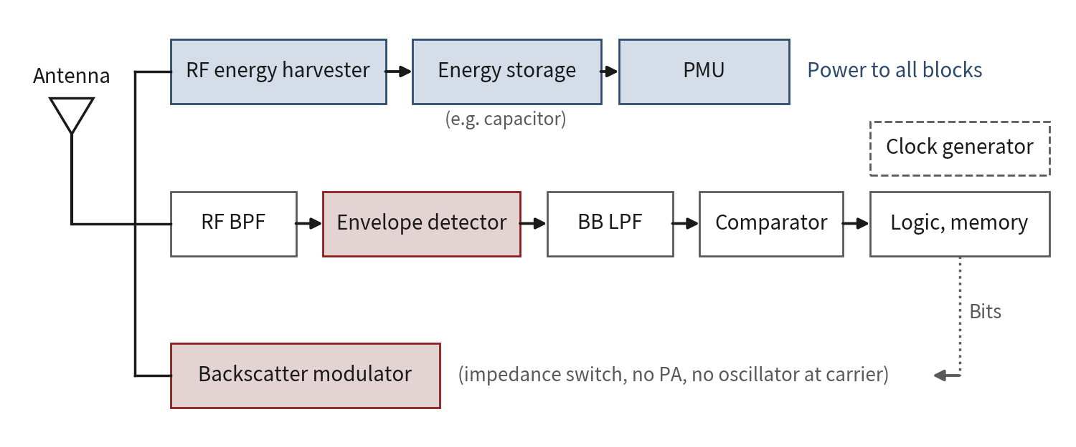
Rel-19 study의 이름: device 1, 2a, 2b
Rel-19 normative 작업은 가장 단순한 device 1 하나에 집중
Device 1의 구성 블록 (TR 38.769 clause 5.1)
TR 38.769 clause 5: 전력 수준으로 이름
5.1 "~1 µW devices (Device 1)"
5.2 "≤ a few hundred µW devices (Device 2)"
5.2.1 Device 2a: external carrier wave, 반사 증폭기(reflection amplifier) 추가 가능
5.2.2 Device 2b: internally-generated carrier wave, 능동 device
spec: 3GPP Rel-19 A-IoT 해설 (RAN1, 2026.1)
device 1: ~1 µW peak power, energy storage, RF envelope detector 수신기
초기 SFO (sampling frequency offset) 최대 10⁵ ppm
R2D, D2R 어느 쪽도 device 내 증폭 없음
안테나로 들어온 전파의 세 갈래
에너지: RF energy harvester 정류 → 저장 장치(예: capacitor) → PMU (Power Management Unit)가 분배
수신: RF 대역 통과 필터 → envelope detector(세기만 추출) → 저역 통과 필터, comparator → 0/1
송신: 송신기 대신 backscatter modulator = 안테나 임피던스 바꾸는 스위치
클록 생성기(점선): 이 장의 숨은 주인공, 시계 오차 절에서
주의: device A ≠ device 1
Rel-18 device A: 저장 장치 없음
Rel-19 device 1: energy storage 있음
논문, 기고문 읽을 때 같은 것으로 취급 금지
SFO 10⁵ ppm = 10%: waveform 설계를 거의 다 결정
takeaway
TS 38.291에 device 2a, 2b용 waveform 없음: device 1 전용
더 발전된 device 일부 개념: Rel-20 목표, TR 38.769 clause 6A (outdoor, active devices) 추가

Slide 4
임피던스와 정합 (1): 저항, 리액턴스, 최대 전력 전달
backscatter = 안테나 뒤 임피던스를 바꿔 반사의 크기와 위상을 바꾸는 기술: 3GPP spec이 아닌 안테나 공학의 표준 결과
저항, 리액턴스, 임피던스
정합의 첫째 문제: 최대 전력 전달
저항: 에너지가 열로 사라지는 성분, 전압과 전류가 발맞춤
리액턴스: 에너지를 잠깐 저장했다 되돌려줌, 사라지는 에너지 없음
코일: 빠른 전류 변화를 싫어함 → 주파수 높을수록 리액턴스 증가
커패시터: 한 방향 긴 전류를 싫어함(직류 차단) → 주파수 낮을수록 증가
전압과 전류가 1/4 주기 엇갈림: 1/4 주기 들어갔다 다음 1/4 주기에 나옴
임피던스: "교류를 흘리기가 얼마나 힘든가"
Z = R + jX: 실수부 R = 저항, 허수부 X = 리액턴스
j: "1/4 주기 엇갈린 몫"을 따로 적는 표시
공진: 코일과 커패시터의 버팀이 반대 박자로 상쇄 → 저항만 남음
임피던스 = 사라지는 몫 + 출렁이는 몫, 리액턴스는 반대 부호 리액턴스로 지움
신호원은 내부 저항을 품음: 전류를 많이 끌면 전압이 깎임
1 V 신호원, 내부 저항 50 Ω일 때 부하가 받는 전력 (계산)
부하 10 Ω: 2.78 mW
부하 50 Ω: 5 mW (최대)
부하 250 Ω: 2.78 mW
너무 작은 부하: 전류만 크고 전압 없음, 너무 큰 부하: 전압만 걸림
교류: 저항은 같게, 리액턴스는 부호 반대(켤레 정합)
효율 최대 아님: 정합 시 전력 절반은 내부 저항에서 소모
정합의 목표: 받는 쪽이 최대로 받기
(비유) 손으로 물건을 앞뒤로 흔들기
(비유) 자전거 기어
(비유) 미는 힘 = 전압, 속도 = 전류
모래 바닥 위 상자 = 저항, 무거운 쇳덩이 = 코일, 스프링 = 커패시터
역학과 전기의 식이 같은 꼴이라 성립
깨지는 곳: 무선은 초당 수십억 번, 도선이나 안테나 모양 자체가 쇳덩이, 스프링 노릇
깨지는 곳: 안테나의 "저항"은 열이 아니라 전파로 빠지는 몫
(비유) 너무 가벼운 기어: 페달만 헛돎(전류만), 너무 무거움: 페달이 안 돎(전압만)
정합 회로 = 기어박스: 부하는 그대로, 신호원에게 "딱 맞는 무게"로 보이게
이상적 정합 회로: 전압, 전류 비율만 바꾸고 전력은 손실 없이 넘김
깨지는 곳: 자전거에는 반사되어 돌아오는 힘이 없음
깨지는 곳: 기어는 어느 속도에서나 같은 비율, 정합 회로는 정해진 주파수 근처에서만

Slide 5
임피던스와 정합 (2): 반사계수와 안테나 임피던스
무선 주파수의 정합 = 반사 없애기, 안테나는 50 Ω 케이블과 377 Ω 공간을 잇는 변환기
정합의 둘째 문제: 반사 없애기 (무선에서 더 중요)
안테나 임피던스: 무선에서 달라지는 것
높은 주파수: 케이블이 파장보다 길어 신호가 파도처럼 진행
케이블 고유의 특성 임피던스 Z₀, 무선 장비는 보통 50 Ω
반사계수 Γ = (Z_{L} - Z₀) / (Z_{L} + Z₀), 반사 전력 몫 = |Γ|²
50 Ω 선 끝의 부정합 (계산): 반사 전력, 덜 받는 양
50 Ω: 0, 0 dB / 75 Ω: 4%, 약 0.2 dB / 100 Ω: 11%, 약 0.5 dB
|Γ|² = 0.5: 50%, 3 dB / 단락 또는 개방: 100%, 전부
송신 반사 전력: PA로 돌아가 열, PA 손상, coverage 감소
정합 회로(코일, 커패시터)로 안테나를 50 Ω처럼 보이게, 특정 대역에서만 맞음
폰을 쥐면 임피던스 변화 → 안테나 튜너로 재정합
저주파: 최대 전력 문제, 무선 주파수: 반사 제거로 PA 보호와 온전한 송출
안테나는 전력을 열이 아니라 공간으로 내보냄
빈 공간의 임피던스 약 377 Ω (전기장과 자기장 세기 비율)
입력 임피던스 세 성분
방사저항: 전파로 나가는 몫
손실저항: 도체, 기판에서 열로 사라지는 몫
리액턴스: 근처에 갇혀 매 주기 들락날락, 방사 안 됨
표준값: 반파장 dipole 약 73 Ω, 1/4 파장 monopole 약 36 Ω
파장 1/10 dipole: 방사저항 약 2 Ω, 리액턴스 수백~수천 Ω
작을수록 방사저항은 길이 제곱으로 감소, 리액턴스 증가
결과: 좁은 대역에서만 정합, 정합 회로 손실도 크게 작용 (폰의 700 MHz 고생)
A-IoT, RFID 태그 칩: 작은 저항 + 큰 용량성 리액턴스 → 안테나를 칩의 켤레 값에 맞춰 설계
질문: 무선에서 임피던스가 크다는 것은 다른 설명이 필요한가?
(비유) 굵기가 다른 줄 이어 흔들기
필요함: 반사 공식은 같고, 받은 전력의 행선지가 다름 (유선: 열, 일 / 안테나: 전파)
"큰 임피던스" = 대개 큰 리액턴스, 안테나가 파장보다 작을수록
(비유) 가는 줄과 굵은 줄의 이음매에서 파동 일부가 튕겨 옴, 같은 굵기면 통과
장력과 무게가 특성 임피던스 역할, 반사 공식 모양도 같음
깨지는 곳: 줄에는 정합 회로 같은 변환기를 끼우기 어려움, 주파수마다 다른 임피던스가 드러나지 않음
(비유) 소리굽쇠와 공명상자
(비유) 소리굽쇠만: 진동은 길고 소리는 작음 = 작은 안테나, 공명상자 = 정합 장치
깨지는 곳: 전파는 진공에서도 감(377 Ω은 빈 공간의 성질), 공명상자는 한 음에만 맞음

Slide 6
임피던스와 정합 (3): 수신 쪽에서 본 정합
정합된 수신 안테나도 가로챈 전력의 절반은 되쏨: backscatter가 기대는 무선만의 성질
역할이 뒤집힘
수신기의 목표는 SNR
신호원 = 안테나, 부하 = 수신기 맨 앞단 LNA (Low Noise Amplifier)
안테나 = "작은 전압원 + 안테나 임피던스", 송신 때와 같은 값(상반성)
최대 수신 전력 조건도 켤레 정합
정합 상태: 가로챈 전력의 절반은 방사저항에서 재방사
유선의 "절반은 내부 저항에서 열"에 해당하는 몫
수신기 입력 단락: 수신 0, 안테나 전류 2배 → 되쏘는 전력 약 4배 (리액턴스 무시한 이상적 안테나)
부하와 무관하게 안테나 모양 때문에 늘 튕기는 몫: 구조 산란
부정합 손실은 LNA 앞에서 발생: 신호만 줄고 LNA 잡음은 그대로 → SNR이 대략 그만큼 감소 (단순화한 판단)
잡음 정합: LNA 자기 잡음이 최소인 신호원 임피던스 ≠ 켤레 정합 값
전력을 조금 덜 받더라도 잡음이 적은 쪽으로 정합점 이동
송신: 최대 전력, 최소 반사 / 수신: 최소 잡음
작은 수신 안테나가 나쁜 이유
손실 없고 완벽 정합이면 짧은 dipole도 거의 같은 전력을 가로챔
실효 면적 약 0.12λ² 대 반파장 0.13λ² (안테나 공학 표준 결과)
문제는 크기가 아니라 정합: 작은 방사저항, 큰 리액턴스
정합 회로, 도체의 손실저항이 상대적으로 커짐 → 수신기 전에 열로 샘
수신 안테나 뒤의 상태와 되쏘는 몫 (이상적 안테나)
정합: 수신 최대(가로챈 것의 절반), 되쏨 적음(0은 아님)
단락: 수신 0, 되쏨 큼(정합 때의 약 4배)
질문: 맞지 않으면 반사, 맞으면 흡수인가?
(비유) 줄 끝의 완충기
케이블 끝 부하라면 그대로: 정합 = 반사 0, 전부 흡수
공간에서 오는 전파를 받는 안테나: 반만 맞음
정합이어도 가로챈 것의 절반은 되쏨, 단락이면 되쏨 증가
backscatter = "흡수 대 반사"가 아니라 되쏘는 양이 다른 두 상태, reader는 그 차이를 읽음
(비유) 줄 끝을 벽에 묶거나 풀어 둠 = 단락, 개방된 수신기: 파동 전부 되돌아감
딱 알맞은 완충기 = 정합된 수신기: 되돌아오지 않고 흡수
깨지는 곳: 줄의 파동은 줄 안에 갇혀 완충기가 100% 흡수
전파는 공간에 퍼져 지나가고 안테나는 일부만 가로챔, 정합되어도 절반은 되쏨
"절반은 되쏜다" = 줄 비유에 없는 무선만의 성질, backscatter가 기대는 성질

Slide 7
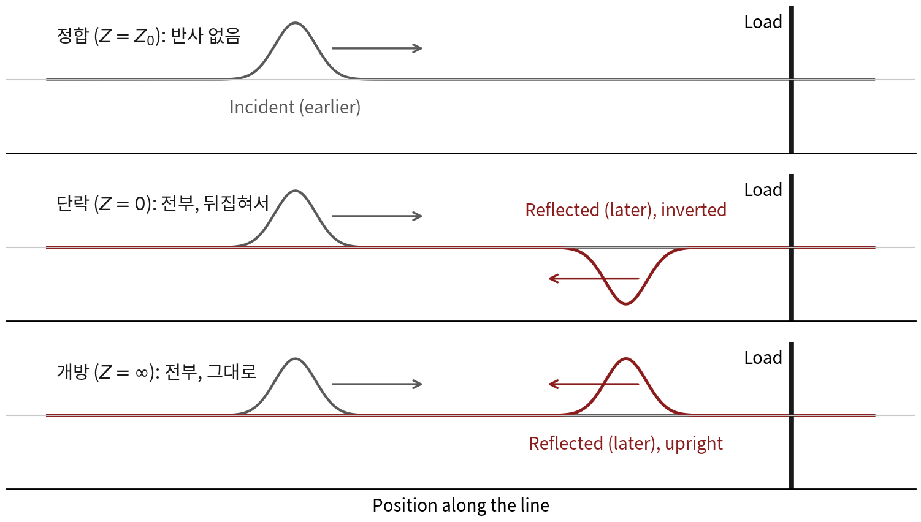
임피던스와 정합 (4): 반사의 크기와 위상
device는 안테나 뒤 임피던스를 스위치로 바꿔 반사의 크기(OOK)나 위상(BPSK)을 바꾸고, spec은 결과인 신호 모양만 정함
선 끝의 정합, 단락, 개방에서 반사되는 펄스
Γ는 크기와 위상을 가진 값
임피던스가 두 성분 값 → Γ도 "크기"와 "각도"
크기: 얼마나 되튕기는가, 각도: 반사파가 얼마나 밀리거나 당겨졌나
저항 어긋남 → 주로 크기, 리액턴스 변화 → 주로 위상
단락 Z_{L} = 0: 끝 전압 0 → 반사파가 상쇄, Γ = -1 (뒤집혀 돌아옴)
개방 Z_{L} = ∞: 끝 전류 0 → 같은 부호, Γ = +1
둘 다 전부 반사, 위상만 정반대
변조로 연결
세기 같고 위상만 뒤집히는 두 상태 오가기 → BPSK
반사 세기가 다른 두 상태 오가기 → OOK
실제 회로: 단락, 개방 대신 값이 다른 커패시터 두 개 같은 두 임피던스를 transistor 스위치로 전환 (일반적 설계 방식)
TS 38.291: D2R은 OOK 또는 BPSK, 신호 모양만
어떤 두 임피던스, 어떤 스위치인지는 device 구현의 몫
위상도 끝에 단 임피던스로 바꿈
(비유) 줄 끝을 묶었나 풀었나
(비유) 벽에 묶은 끝: 펄스가 뒤집혀 돌아옴 = 단락
고리에 걸어 자유로운 끝: 똑바로 돌아옴 = 개방
스프링이나 추: 조금 늦거나 이르게 = 커패시터, 코일로 위상 돌리기
깨지는 곳: 줄은 한 방향, 안테나는 공간으로 되쏘아 정합되어도 절반 되쏨이 더 붙음
위상을 바꾸는 원리 자체는 줄과 같음

Slide 8
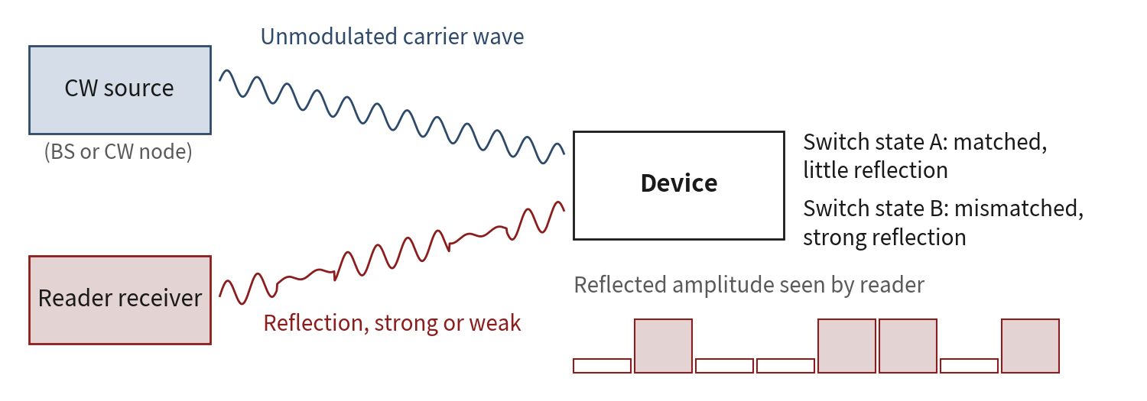
송신기 없는 송신: backscatter
남이 보낸 전파의 반사를 켜고 끔: CW 공급자가 필요하고 reader는 강한 CW 옆의 약한 반사를 읽어야 함
반사를 켜고 끄는 원리
질문: 송신기가 없는데 어떻게 "보낸다"고 하나?
반사량 = 안테나 뒤 회로의 임피던스가 결정
정합: 회로로 가는 몫 최대, 되쏘는 몫 작음(0은 아님)
단락, 끊기로 정합 깨기: 되쏘는 몫 증가
backscatter modulator: 두 상태를 스위치 하나로 전환, 전력 ≪ RF 생성, 증폭
정보는 전파의 존재가 아니라 변화에: "CW + device발 작은 변화"의 패턴
대가 1: CW 없으면 아무것도 못 보냄
대가 2: 경로 손실 두 번 (CW → device → reader) → 실내 수십 m
질문: unmodulated CW란? CW가 backscatter를 지시하나?
Backscatter: 변조되지 않은 CW의 반사 세기를 바꿈
CW: 한 주파수 사인파, 세기와 위상 일정, 비트 없는 "빈 반송파"
비어 있어야: reader가 받는 변화 = 전부 device 몫
데이터 실린 CW: 두 변조가 곱해져 섞임 (판단)
CW는 지시 안 함, 지시는 먼저 R2D가
R2D(paging, 응답 방식) → 정해진 간격 뒤 CW → CW 켜진 동안 D2R
응답 시각: R2D 끝 기준 (clause 7.1.2, access occasion)
CW 주체: reader 또는 별도 CW node
RF 수확 device: CW가 응답 중 전력원도 겸함 (판단)
UHF RFID도 명령 후 반송파만 켠 채 반사 수신
(비유) 거울로 보내는 신호
D2R 변조
(비유) 해 = CW source, 거울 각도 = device 스위치, 친구 = reader, 흐린 날 = CW 없음
깨지는 곳: CW와 반사가 같은 주파수로 겹쳐 도착, CW가 훨씬 강함 ("눈부신 해 옆의 작은 반짝임")
깨지는 곳: 거울은 거의 전부 반사, 안테나는 일부만
CW source: 일정 세기 사인파, device: 비트에 따라 반사 크게/작게
reader: 돌아온 신호 세기의 시간 변화로 비트 판독 → OOK
반사 위상을 두 값 사이에서 전환 → BPSK
TS 38.291 D2R: OOK, BPSK 모두 정의 (clause 8.4.1.1, 8.4.2)

Slide 9
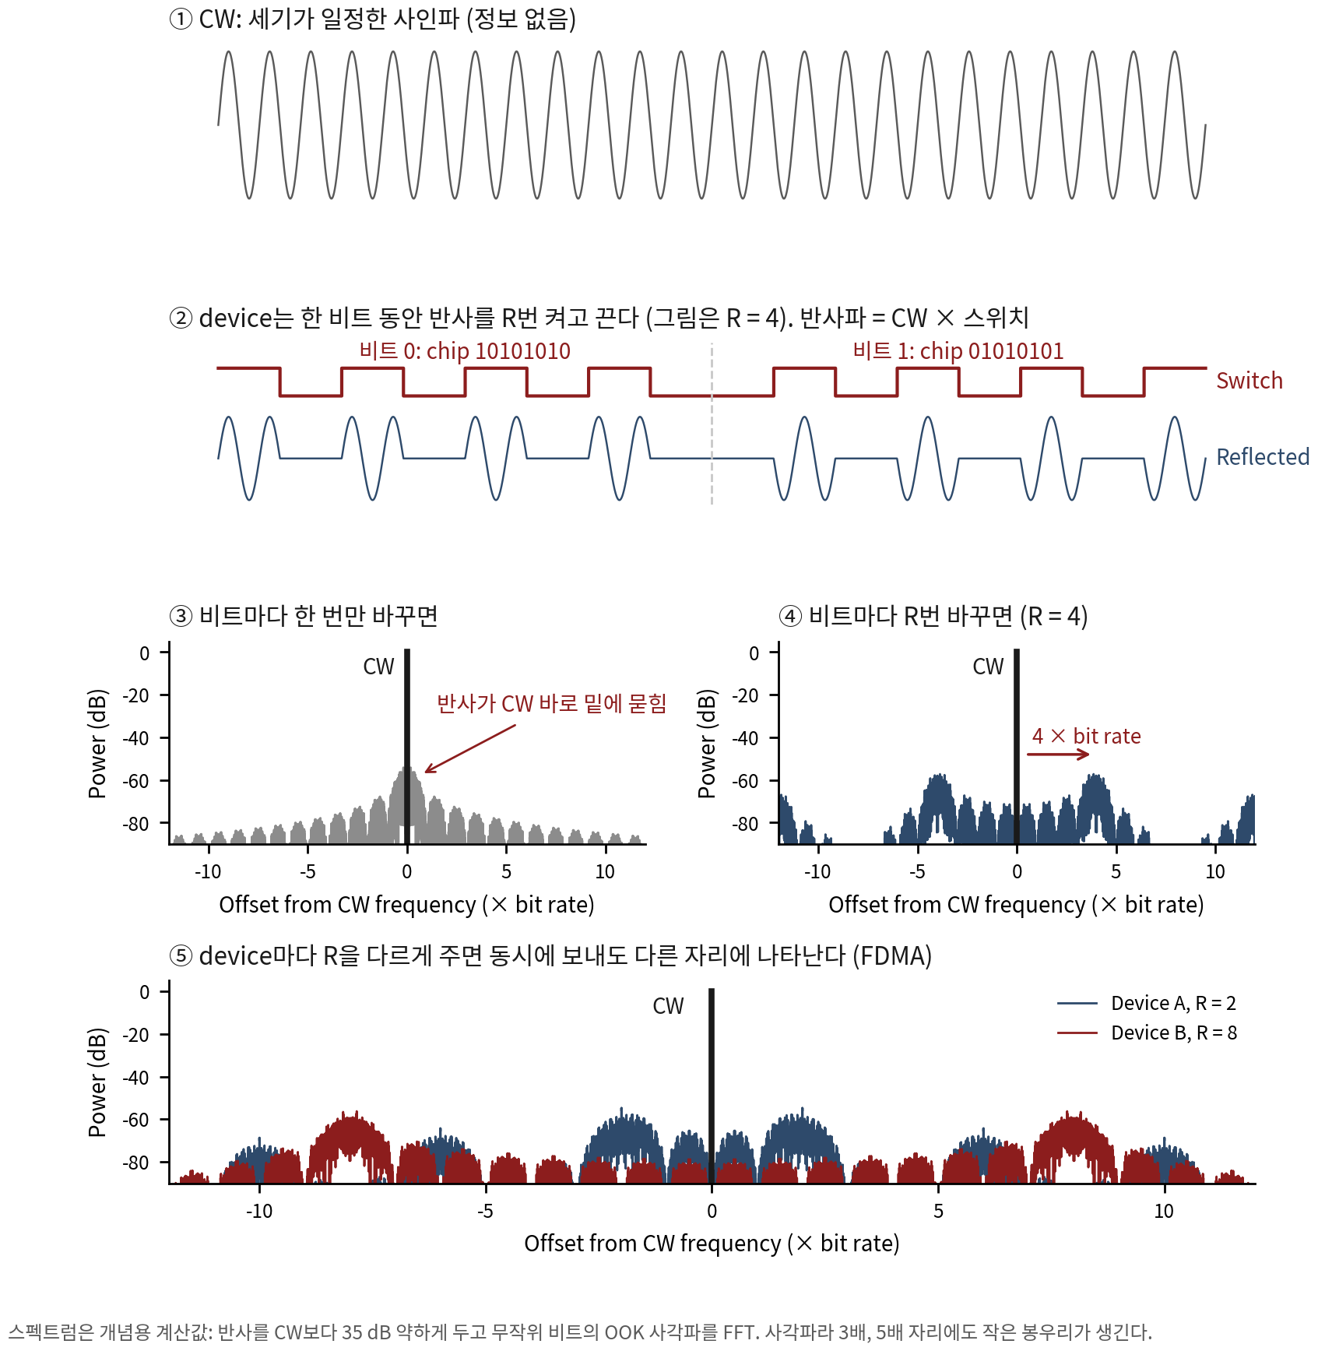
small frequency shift: CW에서 비켜서기
device가 반사를 빨리 깜빡이면 반사 에너지가 CW 주파수 옆으로 비켜나고, reader는 CW를 피해 그 옆자리만 들음
반사를 빨리 깜빡이면 에너지가 CW 옆으로 비켜남
문제와 방법 (clause 6.1.4)
강한 CW와 약한 반사가 같은 주파수, 반사는 수십 dB 작음 → 주파수로 못 거름
비트 하나 동안 반사를 R번 켰다 끔, R = small frequency shift factor (②)
반사파 = CW × 깜빡임
왜 비켜나나
일정한 음을 초당 f번 껐다 켜면 위아래 f 떨어진 자리에 새 음
사인파 두 개의 곱 = 합 주파수와 차 주파수 사인파 두 개
맥놀이: 커졌다 작아지는 음 = 가까운 두 음의 합
비트마다 한 번만 바꿈: 새 음이 CW 바로 옆에 묻힘 (③)
R = 4: 비트율의 4배 떨어진 자리, reader는 CW 걸러 내고 그 자리를 들음 (④)
가장 긴 D2R 비트 약 267 µs, R = 4 → 약 15 kHz 이동 (계산)
CW가 변조되지 않아 에너지가 한 주파수에만 → 옆자리가 깨끗
device마다 다른 R → CW 주위 다른 자리, 동시에 보내도 나눠 들음 (⑤)
그림 스펙트럼은 개념용, 사각파라 3배, 5배 자리에 작은 봉우리
OOK는 평균이 0이 아님 → 일부가 CW 자리에 남음, 정보 없음 (판단)
(비유) 기계음 속에서 떨리는 목소리
(비유) 공장 기계음(CW)과 같은 높이 속삭임은 묻힘, 입을 빠르게 막았다 떼면 다른 자리에서 들림
깨지는 곳: device는 소리를 내지 않고 남의 소리를 되튕기는 양만 바꿈, 귀와 달리 reader는 실제로 필터로 나눔

Slide 10
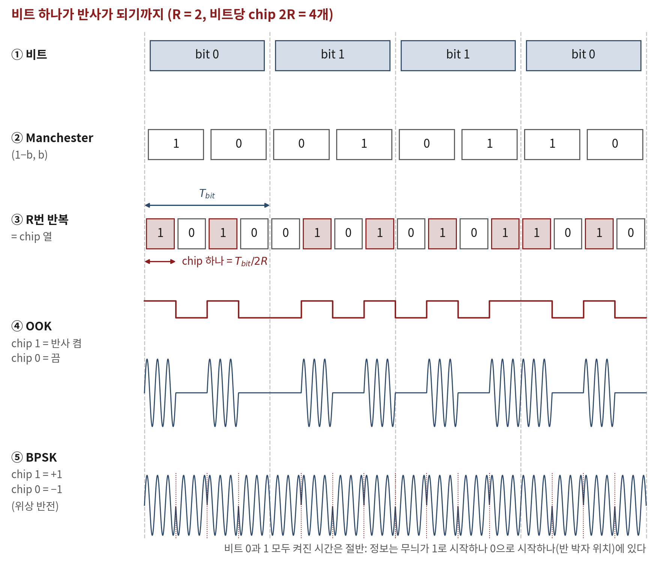
질문: R번 켜고 끄는 것이 chip인가, OOK와 같은가?
비트 → chip 무늬(Manchester + R번 반복 = small frequency shift) → 반사(OOK 또는 BPSK)의 두 단계
비트에서 Manchester, R번 반복, OOK와 BPSK 반사까지 (R = 2)
chip이란
스위치 상태가 유지되는 가장 짧은 시간 단위 (반사 켜짐 또는 꺼짐)
켜짐, 꺼짐 한 쌍을 R번 → 비트 하나 = chip 2R개
chip 길이 = 비트 길이 / 2R (TS 38.291 clause 7.1.1)
OOK와는 층위가 다름: 두 단계
1단계 비트 → chip 무늬
비트 b → Manchester 쌍 (1-b, b) → R번 반복 = small frequency shift
2단계 chip → 반사
OOK: chip 1이면 반사 켬, 0이면 끔
BPSK: 같은 무늬를 +1, -1로, 반사 위상 반전
TS 38.291: 두 단계를 합쳐 OOK 변조(clause 8.4.1.1) 자체를 "비트 하나 → chip 2R개"로 정의
A-IoT D2R OOK = Manchester + R번 반복 위의 OOK, R = 1이면 보통의 Manchester OOK
놓치기 쉬운 점
이름은 On-Off Keying이지만 비트 0, 1 모두 켜짐, 꺼짐 시간 같음
정보 위치: 무늬가 1로 시작하나 0으로 시작하나 = 반 박자 위치
평균 반사량 같음, 무늬 주파수 일정 → reader는 CW 옆 같은 자리에서 들음
R2D chip은 별개: reader가 OFDM symbol 안에 만듦, 길이와 정의가 따로
small frequency shift = chip 무늬, OOK/BPSK = 반사 방식

Slide 11
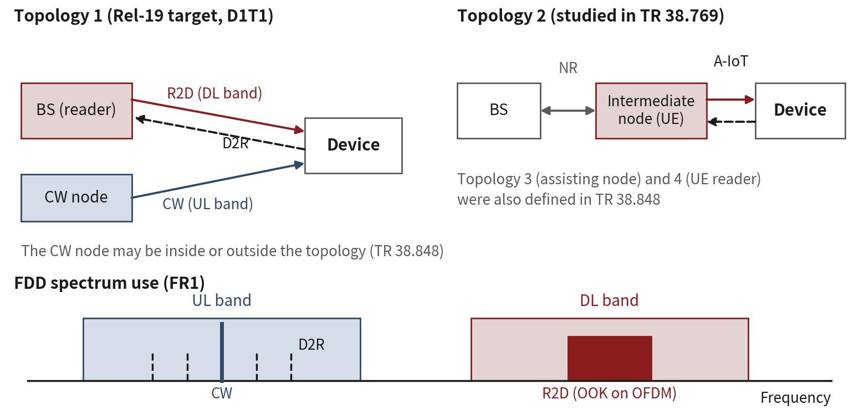
누가 무엇을 보내는가: topology와 스펙트럼
Rel-19 = D1T1 (gNB-reader와 직접 양방향), FDD: R2D는 DL 대역, CW와 D2R은 UL 대역
Topology 1, 2와 FDD 스펙트럼에서 R2D, CW, D2R 위치
Rel-19의 선택: D1T1, FDD, FR1
해설: "D1 refers to device and base station reader (BS) indoors, and T1 refers to device directly and bidirectionally communicates with the BS reader"
TR 38.769 clause 4.1: "For device 1 in D1T1: 15 m"
study: BS 직접 연결, network 제어하 UE가 intermediate node
spec: 해설 "FR1 licensed FDD spectrum, with R2D in DL spectrum and D2R and carrier-wave in UL spectrum"
BS = reader = gNB, 사설망의 gNB
TS 38.300 clause 16.23.1: "In this release, the A-IoT reader is a gNB-reader."
별도 reader 장비 없음: gNB가 R2D, CW 송신, D2R 수신
공중망이 아니라 SNPN 같은 사설망의 gNB (TS 23.369 clause 1, 다음 장)
사설망도 5G System 그대로, RAN은 NR gNB, 다른 것은 운영 주체와 접근 대상
창고 천장 사설망 gNB 하나가 NR UE도 서비스, A-IoT device도 읽음 (판단)
R2D를 NR과 같은 15 kHz symbol로 만든 이유가 여기서
왜 이 배치인가 (해석)
TR 38.848 clause 4.2.1: 네 가지 topology
R2D: reader 송신 → BS 원래 송신 대역 DL
D2R: 반사라서 CW와 같은 주파수, BS 원래 수신 대역 UL이어야 들림 → CW도 UL
CW를 DL에: BS가 자기 송신 대역에서 약한 반사를 들어야 함, 더 어려움
TS 38.194 (BS와 CW node RF), TS 38.191 (device RF), TS 38.391 (MAC)
Topology 1: BS와 device 직접
Topology 2: intermediate node(relay, IAB, UE, repeater 등) 경유
Topology 3: 비대칭, device → BS 송신 + assisting node에서 수신 또는 그 반대
Topology 4: UE가 reader, device와 직접 양방향

Slide 12
topology와 스펙트럼: D1T1, D2T2, FDD, 반송파 안 배치
한 번의 대화 = R2D, CW, D2R 세 신호가 FDD 두 대역에 걸침, reader와 CW source가 다를 수 있다는 점이 NR과 가장 다름
질문: D1T1은 무슨 뜻인가?
질문: A-IoT는 FDD인가? BS는 UL 대역에서 무엇을 하나?
D = deployment scenario(어디에 설치), T = topology(누가 누구와)
D1: device와 BS reader 모두 실내
T1: 중간 노드 없이 직접, 양방향 (TR 38.848 Topology 1), 예: 공장, 창고 안 소형 셀
TR 38.769 clause 1.1: "Deployment scenario 1 (indoor-to-indoor) with Topology 1, and indoor microcell basestation"
D2T2: study의 또 하나의 조합
D2: indoor-to-outdoor, BS는 바깥 macro cell, device는 실내
T2: 실내 UE가 network 제어 아래 intermediate node, "outdoor macrocell basestation"
평가 배치(clause 6.6.2.1): D1T1은 실내 reader 격자, D2T2는 reader 없이 고정 intermediate UE 두 대
거리 목표 (clause 4.1), D1T1 대 D2T2
device 1: 15 m 대 10 m, 2a: 25 m 대 15 m, 2b: 50 m 대 40 m
Rel-19 normative 대상: D1T1 하나
FDD: R2D는 DL, CW와 D2R은 UL
TS 38.194 operating band (clause 5.2, Table 5.2-1): n5(850 MHz), n8(900 MHz), n28(700 MHz)
UL 쪽 "D2R & CW", DL 쪽 "R2D"
함의 (판단): BS가 CW를 직접 쏘면 UL 대역에서 송신(CW)과 수신(D2R) 동시
평소 FDD BS는 UL에서 듣기만 함 → 자기 CW가 수신기로 새는 문제
UHF RFID reader의 오래된 문제와 같음
완화: small frequency shift, 다른 위치의 CW node
TDD 아닌 FDD 근거 문장: 확인 못 함
추정: 700~900 MHz 저대역은 멀리 가고 벽 통과, UHF RFID(860~960 MHz)와 가까움
질문: in-band, guard band 배치는 spec 어디에?
TS 38.291에는 없음
R2D = "15 kHz subcarrier spacing OFDM symbol 안의 chip"
어느 NR 반송파, 어느 Resource Block인지 말하지 않음
주파수 배치, 보호 대역: RF spec(TS 38.194)과 운용의 몫
습관: "이 문서가 무엇을 정하지 않는가" 확인
spec: TR 38.848 clause 4.2.1.0
"may be provided with a carrier wave from other node(s) either inside or outside the topology", link: "bidirectional or unidirectional"
CW 주체 ≠ reader 가능: backscatter만의 자유도 (NR UE 상향은 도움 불필요)

Slide 13
TS 38.291의 지도와 chip: device 쪽의 시간 단위
TS 38.291 한 문서가 NR의 38.211~38.214 역할을 압축, channel은 방향마다 하나, device 시간은 chip으로 셈
TS 38.291 목차
spec: TS 38.291 clause 4.1
clause 4 Time and frequency domain structures
clause 5 Mapping to physical channels
clause 6 Physical channels and signals generation
clause 7 Physical layer procedures, clause 8 Generic functions
NR: 38.211, 38.212, 38.213, 38.214 수백 쪽
clause 6 ≈ 38.211 + 38.212, clause 7 ≈ 38.213 + 38.214 (판단)
"From the device perspective, a transmission in D2R or a reception in R2D in the time domain consists of N_{chip} consecutive chips each uniquely identified by the index χ"
chip = device의 시간 단위
핵심어 "From the device perspective": device에게 세상 = chip의 열
chip 하나: 일정 시간 동안 켜짐 또는 꺼짐
R2D: 신호 있음/없음, D2R: 반사 큼/작음
resource element: 시간, 주파수 두 축 / chip: 시간 한 축
device는 주파수 축을 못 봄: "reader는 OFDM으로 말하고 device는 chip으로 듣는다"
spec: TS 38.291 clause 6.1.1, 6.2.1
D2R: PDRCH (Physical device-to-reader channel)
D2R-amble: D2R preamble, D2R midamble
R2D: PRDCH (Physical reader-to-device channel)
R-TAS (R2D timing acquisition signal) = SIP (start indicator part) + CAP (clock acquisition part)
R2D postamble signal
질문: index χ는 무엇인가?
그리스 문자 χ (chi): chip 번호 (clause 4.1)
한 전송의 첫 chip χ = 0, 마지막 N_{chip} - 1
몇 번째 chip이 어느 OFDM symbol에 들어가는지 이 번호로 (clause 4.3.2)
NR: 시간 축 symbol 번호 l, 주파수 축 subcarrier 번호 k
device에게 주파수 축 없음 → 남는 번호는 χ 하나
NR symbol 번호 = slot, frame 공통 시계 위의 위치
χ = 그 전송 시작부터 센 순번일 뿐 (판단)
device에게 frame 같은 공통 시계 없음, SIP부터 셈
NR과 비교
NR: PDCCH, PDSCH, PUCCH, PUSCH, PRACH, SSB, DM-RS, CSI-RS
A-IoT: 제어/데이터 channel 구분 없음, 측정용 reference signal 없음
PRDCH 하나 = reader 모든 메시지, PDRCH 하나 = device 모든 메시지
TR 38.769 clause 8.1 권고: 방향별 "single physical channel"

Slide 14
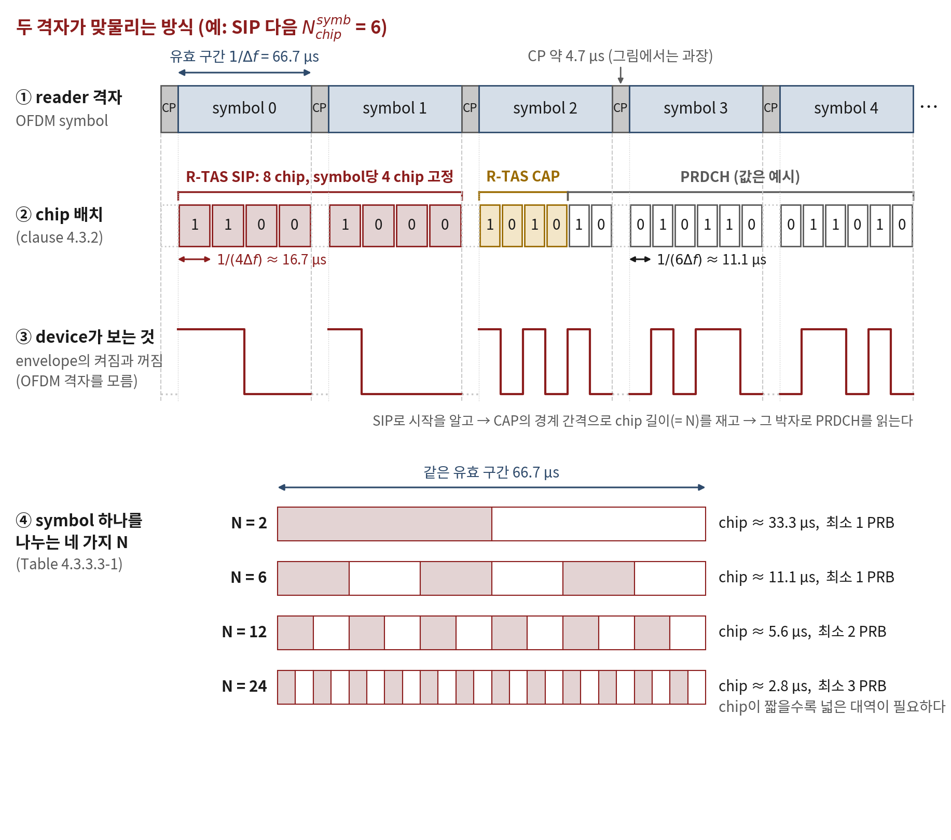
두 격자가 맞물리는 방식
reader의 OFDM symbol 유효 구간 66.7 µs를 chip으로 나누고, device는 SIP로 시작, CAP으로 chip 길이를 잰 뒤 그 박자로 PRDCH를 읽음
reader의 OFDM symbol, chip 배치, device가 보는 envelope, N^{symb}_{chip}별 분할
목차의 비대칭과 R2D 격자 (clause 4.2, 4.3)
clause 4.2 D2R: 한 문단, 길이 T^{D2R}_{chip} chip의 연속
clause 4.3 R2D: 시간 단위, OFDM symbol, resource grid, resource element, PRB 모두
T_{c} = 1/(480·10³·4096) s, κ = 64 (clause 4.3.1), NR과 같음
Δf = 15 kHz, PRB = 연속 12 subcarrier (clause 4.3.3)
clause 4.3.2: SIP 제외(CAP, PRDCH, postamble, padding)
symbol당 N^{symb}_{chip}개, chip 길이 1/(N^{symb}_{chip}Δf)
SIP 구간: symbol당 4 chip, chip 길이 1/(4Δf)
1/Δf ≈ 66.7 µs: chip = 유효 구간을 같은 길이로 나눈 조각
질문: SIP와 CAP은 무엇인가?
R-TAS = SIP (Start Indicator Part) + CAP (Clock Acquisition Part)
SIP: "지금부터 R2D 시작" 고정 무늬, 8 chip "1,1,0,0,1,0,0,0"
늘 symbol당 4 chip 고정 속도로 처음 두 symbol
이유: device가 아직 chip 속도를 모름 → 시작 표시는 같은 속도, 같은 무늬
CAP: 이번 PRDCH chip 속도로 "1,0,1,0"
같은 간격 경계를 자기 시계로 세어 chip 길이 측정
clause 7.2.1 "which CAP is received" → N^{symb}_{chip}
후보 33.3, 11.1, 5.6, 2.8 µs: 두 배 이상 차이 → 시계 10% 틀려도 구별 (판단)
그림: device에게는 envelope의 켜짐, 꺼짐만 보임, CP는 실제(약 4.7 µs)보다 넓게

Slide 15
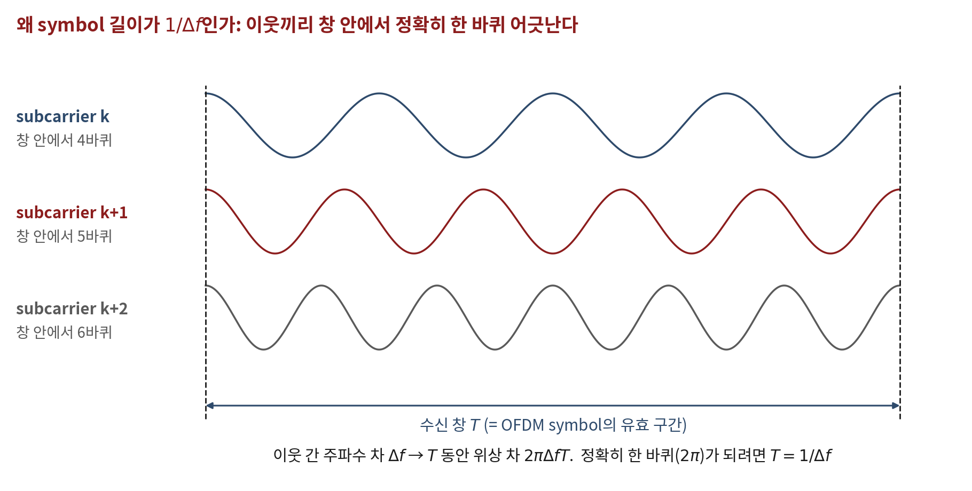
질문: OFDM symbol 하나의 길이는 왜 1/SCS인가?
chip 길이의 출발점 1/Δf: SCS와 symbol 길이는 따로 정한 두 값이 아니라 직교성이라는 같은 조건의 양면
이웃 subcarrier끼리 창 안에서 정확히 한 바퀴 차이 (기저대역 기준)
세 단계 (OFDM 장 직교성의 요약)
1. subcarrier 값 꺼내기: 받은 신호 × 그 subcarrier 사인파, 창 T 동안 더하기 = FFT 출력 하나
2. 이웃이 0으로 사라질 조건: 상대 위상 2πΔfT가 2π의 정수배
곱의 양과 음이 같은 양만큼 → 합 0
그림: 이웃끼리 창 안에서 4, 5, 6바퀴, 한 바퀴씩 차이
3. 가장 작은 정수 1 → 가장 짧은 창 T = 1/Δf
15 kHz: 66.7 µs, 30 kHz: 33.3 µs
거꾸로: 창 T를 먼저 정하면 섞이지 않는 가장 촘촘한 간격 = 1/T
spec 숫자로 확인 (계산)
유효 구간 N_{u} = 2048κ 표본, T_{c} = 1/(480·10³·4096) s, κ = 64
2048 × 64 × T_{c} = 1/15000 s = 1/Δf
FFT: 표본 간격 T_{s}로 N개 → 창 NT_{s}, 출력 간격 1/(NT_{s}) → 자동 성립
(비유) 같은 원형 트랙의 주자들
(비유) 이웃보다 정확히 한 바퀴씩 더 도는 주자들, 함께 출발
시간 1/Δf 뒤 모두 다시 출발선 → 그 구간을 관찰 창으로
창을 짧게 끊으면 누군가 트랙 중간, 어중간한 위치가 이웃 값에 섞임
깨지는 곳: 주자는 위치만, subcarrier는 진폭과 위상이라는 값을 실음
깨지는 곳: 직교성의 핵심은 출발선이 아니라 곱의 합이 0
출발선 재집결은 그 조건이 성립하는 시점의 그림일 뿐
CP는 창 앞의 여분
창은 여전히 1/Δf, CP는 늦게 온 반사파도 정수 바퀴가 창에 온전히 들어오게 하는 완충
symbol 전체 = 1/Δf + CP = 71.4 µs
A-IoT chip은 유효 구간 1/Δf를 나눔

Slide 16
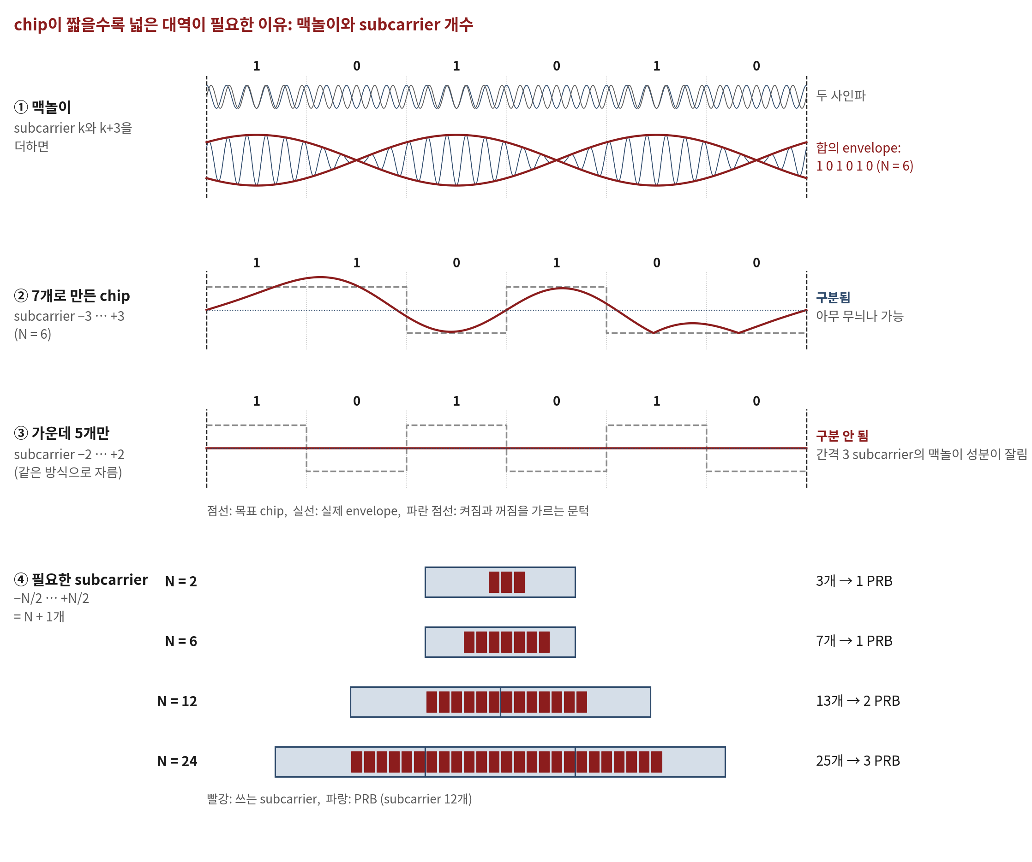
chip 길이와 대역: 최소 PRB 수는 어떻게 나오나
짧은 chip = 넓은 대역: chip N개를 만들려면 subcarrier N+1개, PRB ⌈(N+1)/12⌉개로 TS 38.291 표와 일치
맥놀이, subcarrier로 만든 chip, chip 수별 필요 PRB
TS 38.291 Table 4.3.3.3-1 (chip 길이는 계산값)
N^{symb}_{chip} = 2: 최소 1 PRB, chip 약 33.3 µs
N^{symb}_{chip} = 6: 최소 1 PRB, chip 약 11.1 µs
N^{symb}_{chip} = 12: 최소 2 PRB, chip 약 5.6 µs
N^{symb}_{chip} = 24: 최소 3 PRB, chip 약 2.8 µs
질문: 직교성의 "두 사인파의 곱"과 같은 이야기인가?
뿌리 같음: Δ 다른 두 사인파는 1/Δ마다 정확히 한 바퀴 어긋남
직교성: 수신기가 갈라내는 쪽, 맥놀이: 송신기가 더해 envelope 만드는 쪽 (①)
chip N개: 가장 빠른 무늬 "1,0,1,0,..." = symbol당 N/2번 부풂
N/2 간격 떨어진 subcarrier 두 개 필요 (N = 6이면 3 간격)
임의 무늬: -N/2 ~ +N/2, subcarrier N+1개 (② 7개로 "1,1,0,1,0,0")
가운데 5개만: 3 간격 성분이 잘려 envelope 평평 (③)
PRB = ⌈(N+1)/12⌉: N = 2, 6, 12, 24 → 3, 7, 13, 25개 → 1, 1, 2, 3 PRB (계산)
대역 ≈ NΔf = chip 길이의 역수, chip 반 → 대역 두 배
주의
spec은 표 값만: ⌈(N+1)/12⌉은 맞는 설명 하나 (판단)
RE 값은 미정(clause 6.2.7), device는 envelope만 → 다른 방법도 가능
"1,0,1,0"은 3 간격 두 subcarrier, 5개 안에서도 가능
하한의 증명이 아니라 자유도 크기 맞추기
chip 값 N개를 마음대로 → 독립 값 N개 → subcarrier 대략 N개

Slide 17
R2D: OFDM으로 만든 OOK, 그리고 2048κ, 144κ, 160κ
device는 envelope detector로 켜짐과 꺼짐만 보고, reader는 NR 15 kHz DL과 똑같은 symbol 길이와 CP 규칙으로 OOK를 만듦
질문: NR이 OFDM인데 왜 device는 OFDM을 안 쓰나?
질문: 2048κ, 144κ, 160κ는 무엇이고 κ는 왜 붙나?
OFDM 수신에 필요한 것
안정된 국부 발진기로 반송파 하향, 정해진 간격 표본, FFT
subcarrier 직교성: 주파수와 시간이 정확할 때만
15 kHz 간격 구분: 주파수 오차가 그보다 훨씬 작아야
device 1의 현실
표본 시계 초기 오차 최대 10%, 반송파 국부 발진기 없음
FFT 전력이 1 µW 예산에 없음
envelope detector: "센가 약한가"만, 발진기도 FFT도 불필요
숫자 보충 (계산): 900 MHz에서 수정 발진기 1 ppm = 900 Hz = SCS 15 kHz의 6%
휴대폰은 이것도 추적 보정, A-IoT는 수정 발진기 없이 처음 10% (TR 38.769 5.3)
수신 방식은 OOK, OFDM은 reader 쪽에만
NR 기본 단위 T_{c} = 1/(480000 × 4096) s ≈ 0.509 ns (TS 38.211 clause 4.1, TS 38.291 clause 4.3.1)
SCS 480 kHz, FFT 4096점의 표본 간격: 모든 numerology 길이가 딱 떨어지는 눈금
LTE 기본 단위 T_{s} = 1/(15000 × 2048) s ≈ 32.6 ns
15 kHz, FFT 2048점, 표본율 30.72 MHz
κ = T_{s}/T_{c} = (480 × 4096)/(15 × 2048) = 64: LTE 눈금 하나 = NR 눈금 64개
2048κ = "LTE 표본 2048개 길이"
spec 표기, LTE 표본 수, 시간, 뜻
N_{u} = 2048κ: 2048, 66.7 µs, 유효 구간 = 1/Δf
CP 144κ: 144, 4.7 µs, 보통 CP
CP 160κ: 160, 5.2 µs, 0.5 ms마다 한 번 오는 조금 긴 CP
왜 reader는 OFDM으로 OOK를? (clause 6.2.7, 6.2.8)
CP가 두 종류인 이유 (계산)
baseband 생성식: NR과 같은 모양, N_{u} = 2048κ, CP 160κ 또는 144κ
"l₀ is a value from {0,1,2,3,4,5,6}, constant for all OFDM symbols of the generation"
(해석) BS가 NR DL과 같은 송신 경로, 같은 symbol 시계로 섞어 보내기 위함
clause 6.2.8: "DFT-s-OFDM baseband signal"의 변조와 상향 변환
15 kHz 1 ms = LTE 표본 30720개, 보통 CP 14 symbol = 14 × (2048 + 144) = 30688개, 32개 남음
0.5 ms마다 첫 symbol에 16개씩 → 7 symbol마다 긴 CP (NR 15 kHz 규칙)
R2D는 NR slot 아무 symbol에서나 시작 → 긴 CP 위치 l₀ ∈ {0, ..., 6} 선택
긴 CP를 NR의 0.5 ms 경계에 맞추는 용도 (판단)
같은 gNB, 같은 symbol 시계로 NR DL 사이에 R2D 삽입

Slide 18
chip과 resource element 사이의 공백
spec은 device가 보는 결과(envelope)만 정하고, 각 subcarrier 값을 고르는 주파수 쪽 레시피는 reader 구현에 맡김
spec: TS 38.291 clause 6.2.7
공백이 남기는 것
"There is no specified relationship between chip χ mapped to OFDM symbol l_{RE} and the value z_{k_{RE},l_{RE}} corresponding to resource element (k_{RE}, l_{RE})"
정하는 것: symbol 시간 파형이 이 chip 열처럼 켜지고 꺼짐
정하지 않는 것: 각 subcarrier에 넣을 복소수 값
NR: 변조 기호 → RE mapping 고정, A-IoT: reader 구현의 몫
연구 거리: 정해진 PRB 안 chip 모양의 깨끗함, 이웃 NR 신호로의 누설
질문: 이 문장은 기호로 무엇을 말하나?
chip χ: χ번째 chip, "mapped to OFDM symbol l_{RE}": clause 4.3.2로 정해진 symbol 번호
z_{k,l}: symbol l, subcarrier k의 복소수 값 = IFFT 입력 = OFDM 장의 (A_{k}, φ_{k})
뜻: "χ번 chip이 몇 번 symbol인지는 정함, 그 무늬를 낼 subcarrier 값은 안 정함"
NR: 비트 → QAM → z 규칙 고정, UE가 FFT로 z를 꺼내 복호하므로
A-IoT device: FFT 없음, envelope만 → z를 볼 수 없음
같은 envelope을 만드는 z는 여럿 → 고정할 이유 없음 (판단)
예: "1,0,1,0" = 3 간격 subcarrier 두 개, 위치는 여러 가지
(비유) 요리 주문
(비유) spec = "이런 맛이 나야 한다"만, 레시피는 주방(reader 구현)
손님(device)은 맛(envelope)만, 재료(z)는 안 봄
깨지는 곳: 레시피에 따라 할당 PRB 밖으로 새는 에너지가 다름, 이웃 NR 방해 = 옆 테이블의 문제
(비유) 모눈종이 위의 흑백 막대
(비유) OFDM symbol = 가로로 긴 모눈종이 한 줄
reader: 모눈마다 색을 칠하는 정교한 프린터
device: 멀리서 "밝다, 어둡다"만 구분
reader가 멀리서 굵은 흑백 막대(chip)로 보이게 칠함
spec: 막대 무늬만 정하고 모눈 색은 안 정함
깨지는 곳: subcarrier는 한 점이 아니라 symbol 전체에 걸친 파동
모눈 하나가 막대 전체 모양을 바꿈
한정된 PRB로는 가장자리를 완전히 날카롭게 못 만듦 → chip 많을수록 PRB 더 필요
reader는 실제로 어떻게: TR 38.769 clause 4.4 (study 예시)
chip 열을 표본으로 늘림 → DFT로 주파수 쪽 → 할당 PRB 안 subcarrier만 → IFFT
clause 6.2.8이 DFT-s-OFDM이라 부르는 이유, chipbw 그림 ②가 이 절차
예시일 뿐 의무 아님, 세부 값은 회사 보고
품질 검사 RF requirements: TS 38.194 확인 필요 †

Slide 19
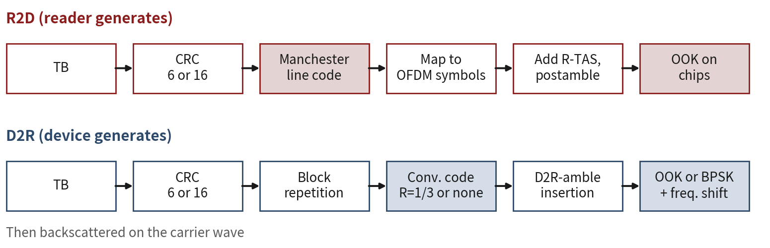
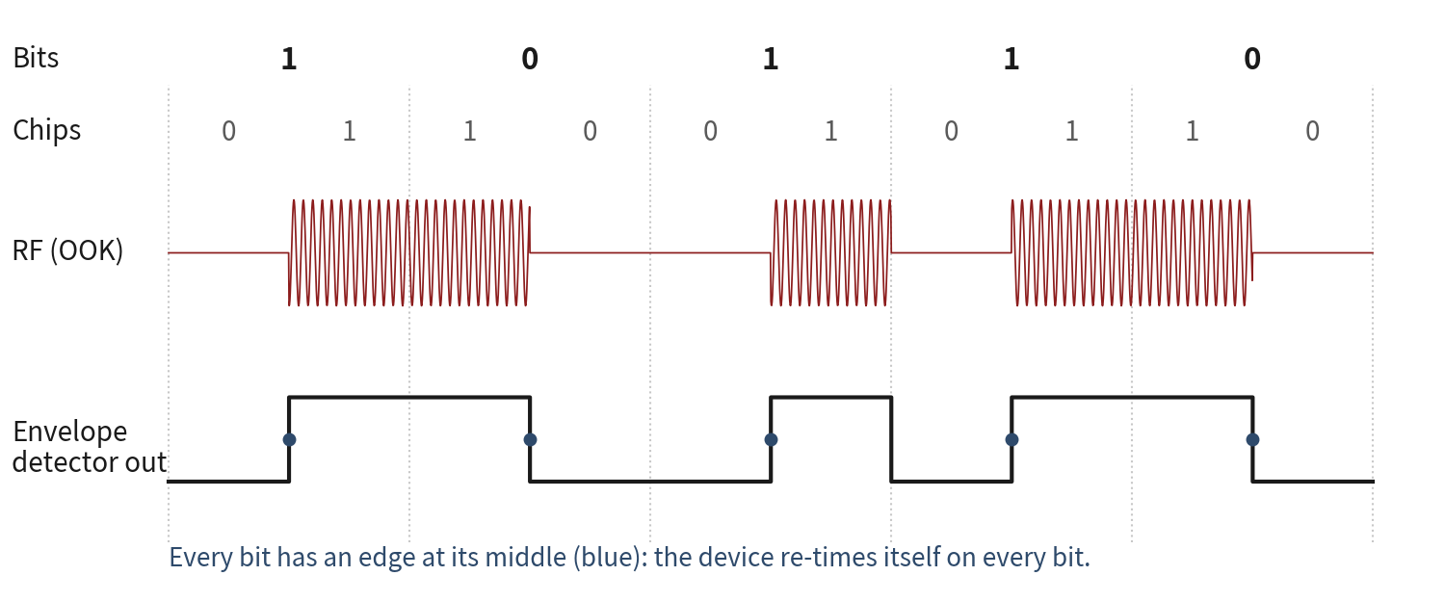
R2D 전송의 구조: CRC와 Manchester
채널 부호 없음: CRC와 line encoding만, 비트 하나 = chip 두 개
R2D 생성 단계(위)와 D2R 생성 단계(아래)
OOK와 Manchester: 모든 비트 가운데에 경계
R2D 생성 단계 (clause 6.2.1)
TB → CRC → line encoding → OFDM symbol mapping → R-TAS, postamble → padding → chip mapping, OOK
채널 부호 없음, TR 38.769 clause 8.1 권고도 FEC는 D2R에만
line code: Manchester 채택, TR 38.769 후보 PIE (Pulse Interval Encoding) 탈락
(해석) device에 복호기 돌릴 전력, 메모리 없음 → reader 송신 전력과 짧은 메시지로 신뢰도
Line encoding (clause 8.5)
비트 b_{i} → chip 두 개 c_{i,0}, c_{i,1}
c_{i,j} = (2j-1)b_{i} + 1 - j, j = 0, 1
비트 0 → (1, 0), 비트 1 → (0, 1): Manchester
왜 Manchester인가
CRC (clause 6.2.2.1, 8.1)
모든 비트 정가운데 on/off 경계
시계가 조금 빠르거나 느려도 비트마다 재정렬
0, 1 연속과 무관하게 on/off 비율 반반
comparator 문턱값을 평균 세기에서 잡기 쉬움
대가: 같은 chip 속도에서 데이터율 절반
TB 크기 A > 24 bit: 16 bit CRC, 아니면 6 bit CRC
g_{CRC16}(D) = D¹⁶+D¹²+D⁵+1, g_{CRC6}(D) = D⁶+D⁵+1
TS 38.212의 NR CRC16, CRC6과 같은 다항식
"받은 것이 맞는가" 결정의 유일한 장치

Slide 20
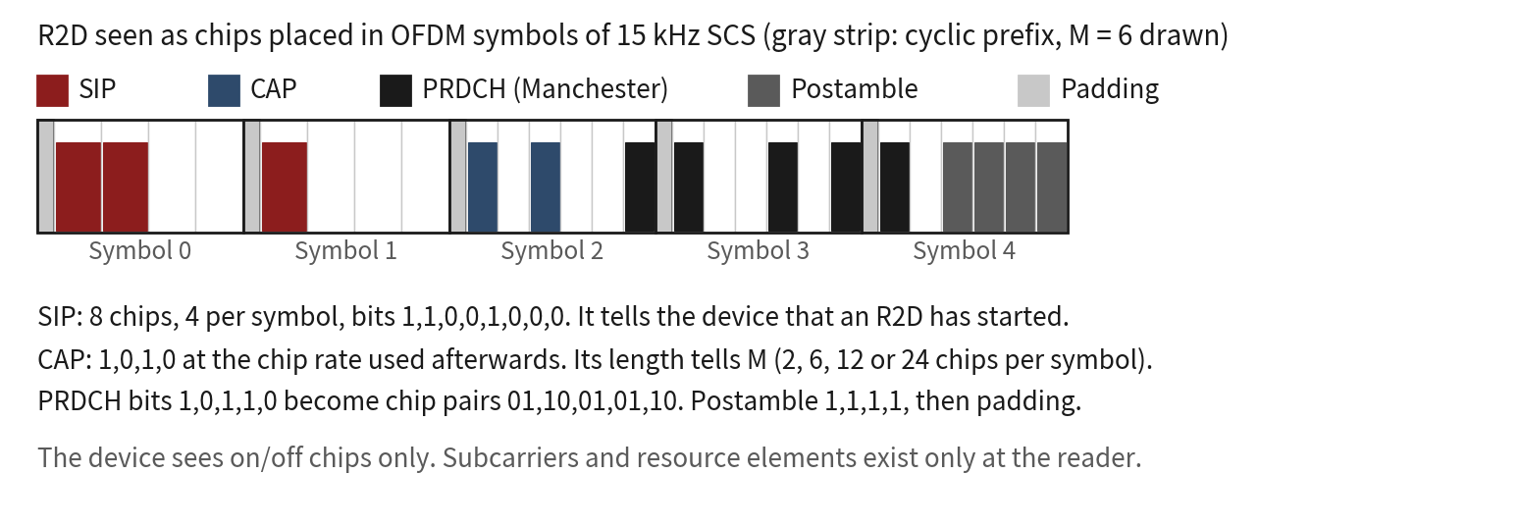
R-TAS: 시작과 시계
R2D마다 SIP(시작)와 CAP(chip 속도)를 달고 오고, postamble 뒤 마지막 경계가 R2D의 끝
spec: TS 38.291 clause 6.2.3, 6.2.4, 6.2.6
R2D 전송 예 (N^{symb}_{chip} = 6)
SIP 8 bit "1,1,0,0,1,0,0,0", CAP 4 bit "1,0,1,0", postamble 4 bit "1,1,1,1"
SIP chip χ = 0~7 → symbol ⌊χ/4⌋
나머지 chip → symbol ⌊(χ - N_{SIP})/N^{symb}_{chip}⌋ + 2
SIP와 CAP의 동작
SIP: 처음 두 symbol, symbol당 4 chip 고정 속도
CAP: 이후 PRDCH chip 속도로 "1,0,1,0", 경계 간격으로 chip 길이 측정
clause 7.2.1: "which CAP is received"로 N^{symb}_{chip} 결정
CAP = 데이터율 표시 + 시계 보정 신호
clause 7.2.2: PRDCH는 chip N_{SIP} + N_{CAP}에서 시작 가정
padding과 R2D의 끝
마지막 symbol 미충족 시 padding chip
clause 6.2.5: "any values which do not result in another R-TAS SIP" → 새 R2D 시작 오인 방지
N^{symb}_{chip} = 24: symbol마다 끝 두 chip은 PRDCH 미사용, 1로 채움
clause 7.2.4: "assumes there is a transition edge at the end of chip χ^{R2D}_{end}"
postamble 뒤 마지막 경계 = R2D 끝 = 응답 시각 기준
질문: R-TAS는 NR의 어떤 신호에 해당하나?
역할: PSS, SSS + DM-RS 일부
NR UE: SSB 주기 수신으로 시간, 주파수 계속 유지
A-IoT: 유지할 전력 없음 → R2D마다 SIP, CAP 부착
매번 처음부터가 아니라 매번 짧게 맞춤
R2D 데이터율 (저자 계산)
takeaway: R2D
15 kHz: 1 ms에 OFDM symbol 14개
N^{symb}_{chip} = 2: symbol당 비트 1개 → 약 14 kbps
N^{symb}_{chip} = 24: chip 22개 = 비트 11개 → 약 154 kbps
TR 38.848 목표(최대 5 kbps 이상) 넉넉히 초과, 운용은 거리, 감도에 따라 낮은 쪽
"reader는 정교하게, device는 단순하게"
reader: NR OFDM 격자 위에서 OOK 모양을 만드는 부담
device: envelope detector와 경계 세기만으로 시작, 속도, 비트, 끝

Slide 21
D2R: 반사로 만드는 신호
D2R의 값들은 reader가 상위 계층으로 알려 주고, 부호화는 device, 복호는 reader
D2R 생성 단계 (clause 6.1.1, 사슬 그림 아래쪽)
"반복" 두 가지 구분: block repetition 대 small frequency shift의 반복
TB → CRC → block repetition → 채널 부호 또는 생략 → D2R-amble → small frequency shift 변조, chip mapping → backscattering (6.1.5)
반복하는 것
CRC 붙은 블록 전체 / 비트 하나 안의 Manchester chip 쌍 (1-b, b)
횟수
R_{block} ∈ {1, 2} / R_{SFS} ∈ {1, ..., 128}
전송 시간
늘어남 / 그대로 (chip만 짧아짐)
목적
약한 신호를 견딤 / CW 옆으로 비켜서기, device별 FDMA
상위 계층이 주는 값 (clause 7.1.1)
D2R 비트 길이 T^{D2R}_{bit}, block repetition 수
small frequency shift factor, midamble 삽입 간격
amble 길이 표시, 추가 midamble 표시
채널 부호 사용 여부, transport block 크기
device가 스스로 고르는 것 거의 없음
NR DCI가 MCS, resource를 알려 주는 구조와 같음, 단 MAC 메시지(TS 38.391)로
채널 부호 (clause 8.2, 6.1.2.3)
"tail biting convolutional code with constraint length 7 and coding rate 1/3"
생성 다항식 8진 133, 171, 165 = LTE convolutional code
상위 계층이 미사용 지정 시 생략
NR: data LDPC, 작은 제어 정보 Polar
(해석) 선택 이유는 방향
부호화 = device: shift register 6개 + XOR 몇 개, 1 µW에 들어감
복호(Viterbi) = BS: 전력 넉넉
R2D에 부호가 없는 이유와 정반대 방향의 논리
CRC와 block repetition
CRC: R2D와 같음 (24 bit 초과 16 bit, 아니면 6 bit)
block repetition: CRC 붙은 블록 전체를 R_{block}번 (clause 6.1.2.2)
MAC 값: 1 또는 2 (TS 38.391 Table 6.2.1.6-1 Block Repetition Number)
약한 신호에서 reader가 두 사본 합침 (판단)
신호는 같은 방향으로 쌓이고 잡음은 덜 쌓임 → 이상적으로 SNR 약 3 dB 이득
대가: 전송 시간 두 배, device는 한 번 더 내보내기만
NR의 MCS 낮추기 자리 = chip 속도, 반복 수, 부호 사용 여부

Slide 22
D2R-amble: preamble과 midamble
알려진 m-sequence 무늬로 reader가 시작, 세기, 위상을 잡고, 전송 중 틀어지는 device 시계를 midamble로 다시 맞춤
D2R-amble (clause 6.1.3, 8.3)
(비유) 중간중간 넣는 약속된 신호음
맨 앞 preamble + 일정 비트 간격 midamble
길이: 짧은 것 7, 긴 것 31 (clause 7.1.1), m-sequence (clause 8.3)
reader: 반사 시작 찾기, 채널(세기, 위상) 추정
midamble: device 시계가 전송 도중에도 틀어짐 → 중간중간 재정렬
(비유) 말이 빨라졌다 느려졌다 하는 사람의 긴 말 받아 적기
정해진 문장 수마다 "삐" → 몇 번째 문장인지 다시 맞춤
처음 "시작" 소리 한 번뿐이면 끝으로 갈수록 어긋남 누적
깨지는 곳: device는 자기 시계가 틀린 줄도 모르고 고치지도 않음, 맞추기는 전부 reader
깨지는 곳: midamble은 반사 세기와 위상 재측정에도 쓰임, 받아쓰기에는 없는 몫
질문: midamble은 무엇이고 왜 필요한가?
amble: 데이터 앞뒤나 사이에 끼우는, 받는 쪽이 미리 아는 무늬
앞 preamble, 중간 midamble, 뒤 postamble
A-IoT: D2R에 preamble, midamble(합쳐 D2R-amble), R2D에 postamble
D2R midamble: 일정 비트 간격마다 길이 7 또는 31 m-sequence (clause 6.1.3, 7.1.1)
넣을지, 몇 비트마다, 추가 여부: reader가 MAC 메시지로
이유: device 시계
1% 틀린 시계로 비트 1000개 → 끝에서 비트 10개 밀림
preamble 하나로는 시작만 → 중간 무늬로 시각, 세기, 위상 재획득
대가: 데이터를 싣지 못하는 비트
NR dmrs-AdditionalPosition과 같은 발상
NR은 채널 변화, A-IoT는 주로 device 시계 흐트러짐이 이유 (판단)
질문: D2R preamble = NR PRACH preamble?
이름만 같음
PRACH: UE가 고르는 서명, gNB가 왕복 시간 재어 Timing Advance
D2R preamble: 모든 D2R 앞 고정 무늬, 수신 동기와 채널 추정 → DM-RS에 가까움
Timing Advance 없음: 실내 수십 m 왕복 ≪ 1 µs, 시계 오차가 훨씬 큼
takeaway
preamble = 시작과 채널, midamble = 긴 전송 중 시계 재정렬
두 무늬 모두 device는 끼워 넣기만, 추정은 reader

Slide 23
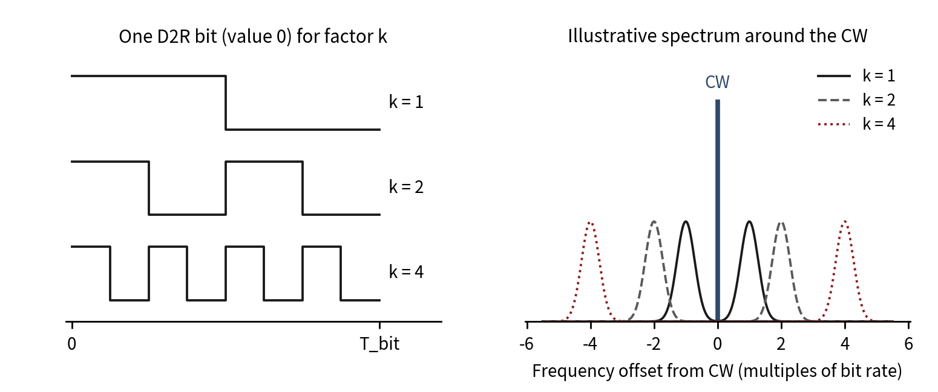
small frequency shift: spec 정의와 FDMA
사각파 빠르기가 반사 에너지를 CW 옆으로 옮기고, device마다 다른 빠르기를 주면 FDMA
한 비트 = 2k chip 사각파 → CW에서 k배 비트율 이동
spec: 3GPP Rel-19 A-IoT 해설
"the line-code can be used to effectively repeat an information bit at a faster rate, and create a higher-frequency square wave, allowing devices to be frequency-separated according to their repetition rates i.e., FDMA"
두 번째 쓰임: FDMA
예: device A에 R_{SFS} = 2, device B에 R_{SFS} = 8 → CW 주위 다른 주파수, 동시 수신
발진기 없이 스위치 빠르기만으로 FDMA
TS 38.391 Table 6.2.1.6-1
factor: {1, 2, 4, 8, 16, 32, 64, 128}
D2R 비트 길이: τ = 2·10⁶/15000 µs(약 133 µs)의 {2, 1, 1/2, 1/4, 1/8, 1/16, 1/32, 1/96}배
가장 긴 비트 약 267 µs ≈ 3.75 kbps (계산)
chip 무늬 (clause 7.1.1, 8.4.1.1)
T^{D2R}_{chip} = T^{D2R}_{bit} / (2R_{SFS}), R_{SFS} = factor (그림의 k)
OOK: (1-b_{i}, b_{i})를 R_{SFS}번 반복, R_{SFS} = 1이면 Manchester
R_{SFS} = 4: 비트 0 "10101010", 1 "01010101"
질문: 사각파는 고조파가 많은데 FDMA가 깨끗한가?
스펙트럼으로 보기
사각파: 기본 외 3배, 5배 주파수에도 에너지
R_{SFS} = 1의 3배 고조파는 R_{SFS} = 3 근처
2의 거듭제곱 값만: 홀수배 고조파가 다른 기본 주파수와 정확히 겹치지 않음
그래도 누설과 시계 오차에 의한 주파수 어긋남은 남음
동시 수신 device 수, 간격: spec 밖, reader 수신기 성능 문제
그림의 스펙트럼은 개념 설명용, 실제 모양 아님
기본 주파수 R_{SFS}/T^{D2R}_{bit}, 반사 = y(t)·c_{CW}(t, f_{CW}) (6.1.5): CW 위아래로 이동
비트 0과 1: 사각파 반 주기 어긋남 = 위상 차이
BPSK (8.4.2): 같은 무늬를 -1, +1로 반사
7.1.3: OOK/BPSK는 Msg1, contention-free 절차에서 "according to its implementation", 이후 동일

Slide 24
small frequency shift는 FSK가 아니다, 그리고 시계 1%의 효과
주파수에는 데이터가 없고(데이터는 OOK, BPSK), 시계 오차는 수십 kHz 이동량의 1%에만 미침
질문: small frequency shift는 FSK 같은 주파수 변조인가?
질문: 시계가 1% 틀리면 비켜난 주파수도 1% 틀린다는 뜻은?
아님: "small frequency shift 변조"라는 이름에도 주파수에는 데이터 없음
데이터: OOK나 BPSK, 무늬가 1로 시작하나 0으로 시작하나
주파수 이동: 반사를 빠르게 켰다 끈 데서 따라오는 결과
원리: 맥놀이(그림 chipbw ①)를 거꾸로
두 사인파의 합 → envelope이 주기적으로 부풀고 꺼짐
거꾸로 CW envelope을 주기적으로 부풀고 꺼지게 → CW 양옆 두 사인파의 합과 똑같음
삼각함수 곱을 합으로 바꾸는 공식 하나 (사실)
반사 에너지: CW 바로 위가 아니라 약 R_{SFS}/T^{D2R}_{bit} = R_{SFS} × 비트율 떨어진 양옆 (계산)
이동량 = 깜빡임 빠르기, 그 박자를 세는 것은 device 자기 시계
시계 1% 빠름 → chip 1% 짧음 → 이동량 1% 증가 (계산)
40 kHz 예정이면 39.6 kHz나 40.4 kHz (설명용 예시 숫자)
NR 기준으로 엄청난 오차지만 피해는 작음 (판단)
NR UE: 반송파(예: 900 MHz)를 자기 발진기로 → 1 ppm만 틀려도 900 Hz
A-IoT device: 반송파는 reader CW를 되돌릴 뿐이라 정확
device가 만드는 것은 수십 kHz 깜빡임뿐, 그 1%
시계가 형편없는 device도 주파수 축 다중 접속 가능
OOK와 BPSK의 작은 차이 (판단)
OOK: 1과 0, 평균 ≠ 0 → 에너지 일부가 CW와 같은 주파수에 남아 CW에 묻힘
BPSK: +1과 -1, 평균 = 0 → CW 자리에 남는 것 없음, 전부 양옆으로
따라오는 두 가지 (판단)
reader: 각 반사가 예정 이동량의 몇 % 안 어딘가에 나타난다고 보고 폭을 두고 수신
동시에 쓰는 factor 값들: 서로의 비율 차이 > 시계 오차의 두 배
R_{SFS} = 100과 101: 이동량 1% 차이 → ±1% 시계면 겹칠 수 있음
takeaway: D2R
device 쪽 복잡함은 부호기, 사각파 생성기, 스위치처럼 값싼 것에만
무거운 일(복호, 동기, 채널 추정, device 분리)은 전부 reader

Slide 25
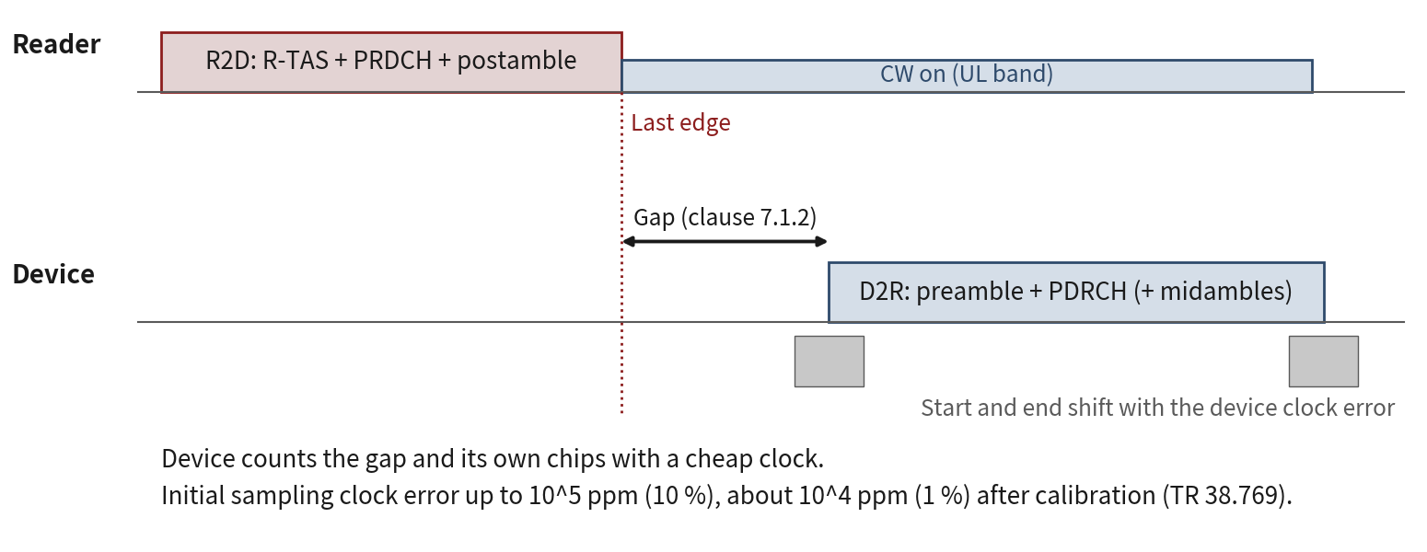
시계가 나쁘면 무엇이 어려운가: 숫자와 응답 시각
초기 최대 10%, 보정 후 약 1%: 모든 기준을 reader 신호의 경계에 묶고 응답 시각은 R2D 끝에서 정해진 간격
숫자로 본 시계 오차 (TR 38.769 clause 5.3)
응답 시각의 정의 (clause 7.1.2)
표본 시계: 수 MHz, device 1 초기 10⁵ ppm, 보정 후 10⁴ ppm 목표
"Clock calibration based on at least clock counting for a known duration is feasible for A-IoT devices"
1 µW 미만에서 1% 정확도 보고
시간 세기용 저주파 시계: 보정이 항상 가능하지는 않음
자기 PRDCH 수신 → R2D 마지막 chip 끝에서 Δt_{R→D} 뒤 D2R 첫 chip
간격 표: 메시지 종류, 채널 부호 사용 여부(부호기 시간), TB 크기, chip 길이
Msg1(Access Random ID)에서 고른 access occasion보다 앞선 occasion 존재 시
T_{R→D} = 1.25(T_{offset} + M^{D2R}_{chip}T^{D2R}_{chip})
1%의 의미 (저자 계산)
NR UE: SSB 추적으로 1 ppm(0.0001%)보다 훨씬 작게, device 1은 적어도 만 배
100 µs 응답 간격 → 1 µs 어긋남
비트 1000개 동안 누적 → 비트 10개만큼 밀림
D2R midamble과 R2D Manchester의 이유
access occasion (TS 38.391 clause 3.1, 다음 장)
"A time-frequency resource for device(s) to transmit Msg1 (i.e., the Access Random ID message) during a CBRA procedure"
device가 처음 자기 존재를 알리는 16 bit Random ID를 보낼 자원: 시간 하나 × 주파수 하나
시간 축: R2D 끝난 뒤의 시간 위치 1개 또는 2개
주파수 축: small frequency shift 값
R2D 마지막 경계 → D2R 시작: device 시계로 셈
R2D 감시 불필요 구간 (clause 7.2.3)
R2D 끝 ~ D2R 시작, D2R 송신 중, D2R 끝 후 TS 38.191 최소 시간
듣지 않아도 되는 시간 = 에너지 모으는 시간

Slide 26
1.25배 규칙과 시계 오차가 설명하는 설계
(1+e)² = 1.25 → e ≈ 11.8%: 초기 시계 오차 10%를 양쪽 device에 모두 허용하는 여유 (판단)
1.25배의 뜻 (계산)
질문: 시계가 나쁘면 구체적으로 무엇이 어려운가?
시간 위치 2개: 둘째 access occasion을 고른 device는 첫째 occasion의 다른 device Msg1이 끝난 뒤 송신
최악: 첫째 device 시계가 느려 늦게 끝남 + 둘째 device 시계가 빨라 대기를 짧게 셈
시계 오차 e → 겹치지 않을 조건: 여유 배수 ≥ (1+e)²
(1+e)² = 1.25 → e ≈ 11.8%
device 1 초기 오차 목표 10%와 맞아떨어짐, spec은 이유를 안 적음 → 설계 의도는 판단
덧셈이 아니라 곱셈: 오차가 퍼센트라 기다리는 시간이 길수록 어긋남도 커짐
device가 알아서 늦게 가라는 것이 아님
약속 시각 자체를 넉넉히, device는 그 시각에 자기 시계로 정확히 송신
비트 경계 찾기
chip 길이를 모르면 못 셈 → CAP로 chip 길이, Manchester로 비트마다 재정렬
응답 시각
"100 µs 뒤 응답" 약속을 못 지키면 reader가 엉뚱한 때에 들음
답: 짧은 간격, 기준은 마지막 경계, reader는 preamble로 실제 시작 탐색
주파수
small frequency shift 사각파 = device 시계 산물, 1% 오차 → 이동량 1% 오차
reader: 예정 주파수에서 조금 벗어날 것을 가정하고 수신
NR은 발진기, SSB, TA로 해결, A-IoT는 부담을 reader로
(비유) 메트로놈 없는 합주
(비유) 지휘자 = reader, 박자 감각 나쁜 연주자 = device (혼자 1분 세면 6초 틀림)
곡 시작마다 "하나, 둘, 하나, 둘"(CAP), 연주자는 짧은 한 대목(D2R) 후 멈춤
지휘자: 첫 음(preamble), 중간 음(midamble)으로 빠름/늦음 파악
깨지는 곳: device는 송신 중 R2D를 안 들음(clause 7.2.3), 끝까지 혼자 셈
깨지는 곳: 시계 오차 → 주파수 오차 효과는 대응물 없음
(비유) 진료 예약
(비유) 앞 환자 1시 시작, 1시 반 종료 예정 → 다음 예약은 1시 37분쯤
앞 환자 시계가 느려 늦게 들어오거나, 다음 환자 시계가 빨라 일찍 문을 열 수 있음
다음 환자는 예약 시각에 자기 시계로 맞춰 감
깨지는 곳: 병원은 대기실에서 기다리면 그만, A-IoT는 겹치면 두 반사가 섞여 둘 다 못 읽음
여유는 최악을 계산해 꼭 막아야 하는 값
깨지는 곳: 병원의 여유는 덧셈, 여기서는 곱셈
takeaway
SIP, CAP, Manchester, postamble 경계, 짧은 응답 간격, midamble = "device 시계가 1%~10% 틀린다"에 대한 답

Slide 27
비교: UHF RFID (EPC Gen2)
회로와 변조는 RFID에 매우 가깝고, 시작 신호, 부호, 다중 접속을 NR 체계에 맞게 다시 정함
EPC UHF Gen2 (ISO 18000-63 계열)
EPC Gen2 vs A-IoT Rel-19 (TS 38.291)
860~960 MHz 수동형 태그 프로토콜
reader → 태그: ASK, PIE 부호
태그 → reader: FM0 또는 Miller 부호 backscatter
BLF (backscatter link frequency): 40~640 kHz, reader 지정
스펙트럼
Gen2: 860~960 MHz 비면허
A-IoT: FR1 licensed FDD, R2D는 DL, CW와 D2R은 UL
reader
Gen2: 전용 reader
A-IoT: BS (network 일부), CW node 분리 가능
reader 쪽 변조
Gen2: ASK, PIE
A-IoT: OFDM으로 만든 OOK, Manchester
시작 신호
Gen2: preamble과 calibration 기호
A-IoT: R-TAS (SIP와 CAP)
태그 쪽 변조
Gen2: backscatter, FM0 또는 Miller
A-IoT: backscatter, OOK 또는 BPSK, 사각파 반복
채널 부호
Gen2: 없음 (CRC만)
A-IoT: D2R에 rate 1/3 convolutional code (선택)
다중 접속
Gen2: 확률적 slot 응답
A-IoT: slotted ALOHA, small frequency shift로 FDMA
질문: device 1은 RFID 태그와 무엇이 다른가?
회로: 거의 같음 (envelope detector 수신, backscatter 송신)
차이: 누구와 어떤 체계로 통신하나
RFID: 전용 reader, EPC Gen2, reader는 network 밖
A-IoT: NR licensed 스펙트럼, BS가 reader, 뒤에 core network 기능(paging, 접속, 인증)
device A 복잡도 = EPC C1G2와 "comparable": 같은 회로를 network 체계로
물리 신호 세부(부호, 동기, 다중 접속)는 다름
비교의 핵심 두 가지
R2D가 OFDM 격자 위: 기술적 필요가 아니라 NR BS가 같은 송신기로 보내기 위한 선택
RFID reader는 제약 없음 → 순수 ASK
Miller: 태그 반사를 CW에서 비켜 놓기
small frequency shift: 같은 아이디어를 device별 주파수 분리까지
Singh 외 (arXiv 해설): RFID 한계 = 보안, 간섭, 짧은 거리, 낮은 연결 밀도

Slide 28
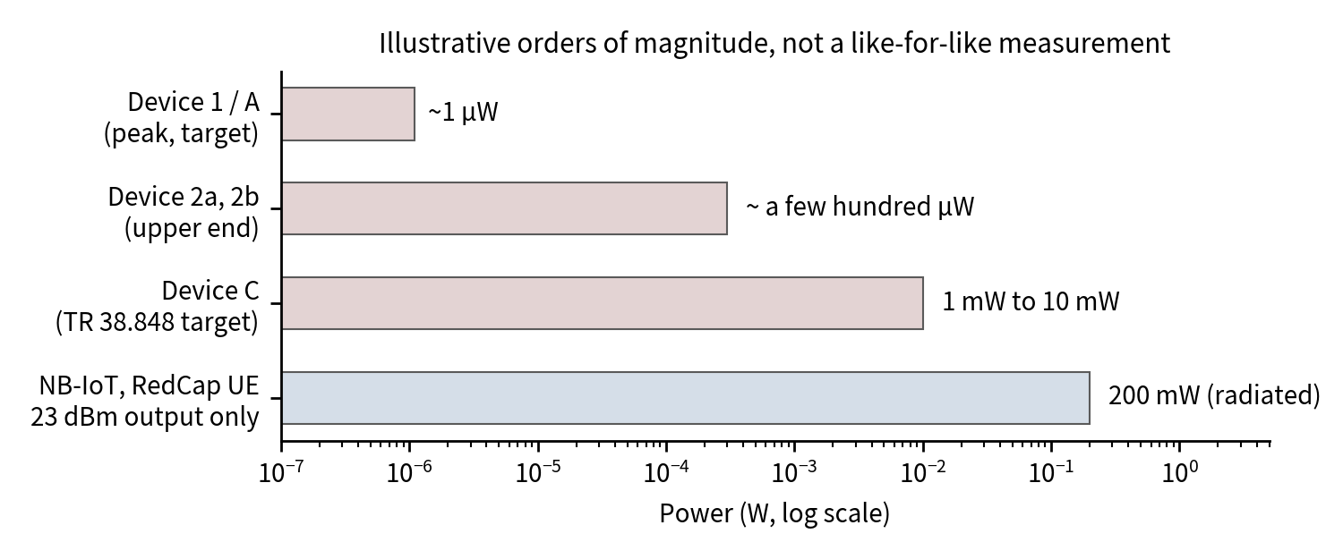
비교: NB-IoT, RedCap과의 전력 규모
NB-IoT는 잠자는 시간으로 아꼈고, A-IoT는 깨어 있는 순간의 전력 자체를 다섯 자리 이상 줄임
전력 규모 (설명용, 측정 조건이 다른 숫자를 나란히)
질문: NB-IoT의 PSM, eDRX를 더 강하게 하면?
잠자는 시간 증가: 평균 전력 감소, 깨어 있는 순간 전력은 그대로
NB-IoT UE 기상, 동기, 송신: 수십 mW 이상
주변 전파의 µW 단위 에너지로는 아주 오래 모아야
A-IoT: 깨어 있는 순간 전력을 에너지 수확으로 감당 가능한 수준으로
배터리 교체, 충전 불가 물건(물류 상자, 건물 안 센서)에 결정적
takeaway: 비교
A-IoT = RFID의 회로에 NR의 체계를 입힌 것
RFID와 다른 점: network에 붙기 위한 선택
NB-IoT와 다른 점: 전력 규모를 다섯 자리 이상 낮추기 위한 포기
그림의 숫자
device 1: peak 약 1 µW (3GPP 해설)
device 2: 수백 µW 이하 (TR 38.769 clause 5.2 제목)
device C: 1~10 mW (TR 38.848 clause 5.1)
NB-IoT, RedCap UE: power class 3 최대 송신 출력 23 dBm ≈ 200 mW
Part I과 다시 연결하기
NR의 각 장치 = "UE가 충분한 전력과 좋은 시계를 가진다"는 가정 위
경로 손실: backscatter에서 두 번 → 커버리지 수십 m
resource grid: reader에만, device는 chip 열
전송 사슬: 부호는 D2R에만, MCS 대신 chip 속도와 반복 수, HARQ 없음
reference signal, CSI: device 쪽에 없음, D2R-amble이 유일한 알려진 신호
동기와 Timing Advance: SSB 추적 대신 R2D마다 R-TAS, TA 대신 R2D 끝에서 세는 고정 간격
계층 구조: channel이 방향마다 하나 → transport, logical channel 다중화 불필요, 다음 장 MAC이 얇은 이유
읽는 법
200 mW: 안테나에서 나가는 전력, 회로 전체 소모 아님 (실제 소모는 더 큼)
A-IoT 숫자: 회로 전체 peak 소모 목표
정의가 다른 숫자를 한 축에: 자릿수 비교로만
깨어 있는 순간의 전력 다섯 자리 이상 감소, 그 대가가 이 장의 모든 단순화

Slide 29
읽을 spec과 정리
NR의 각 장치는 "충분한 전력과 좋은 시계" 가정 위에 있었고, A-IoT는 그 가정을 뺀 결과
읽을 spec
정리
TS 38.291 전체 (Rel-19)
4.1~4.3: chip, OFDM symbol, 두 시간 단위, Table 4.3.3.3-1
6.1: D2R 생성, D2R-amble
6.2.5~6.2.7: chip mapping, padding, "no specified relationship"
7.1.2 응답 시각, 7.2.1~7.2.4: R-TAS 수신, R2D 끝
8.2, 8.4, 8.5: convolutional code, OOK, BPSK, line encoding 식 직접 대입
TR 38.848 4.2, 4.3 (topology, device A/B/C), 5.1~5.5 (목표 숫자)
TR 38.769 5 (device 1, 2a, 2b, 5.3 시계), 4.4 (R2D 파형), 8.1 (권고)
TS 22.369 4.2, 4.4: device 성격과 통신 방식
참조: TS 38.194 (BS, CW node RF, operating band), TS 38.191 (device RF), TS 38.391 (MAC, 다음 장)
Rel-19 target: device 1
peak 약 1 µW, envelope detector, backscatter, 초기 표본 시계 오차 최대 10⁵ ppm
D1T1 (실내 gNB-reader 직접), FR1 licensed FDD
송신기 없음: 외부 CW 반사로 D2R, CW source ≠ reader 가능
R2D는 DL 대역, CW와 D2R은 UL 대역
TS 38.291: device 시간은 chip, R2D만 15 kHz OFDM symbol과 resource grid
chip과 resource element 관계는 reader 구현에
R2D: CRC(6 또는 16 bit) + Manchester, 채널 부호 없음
R-TAS = 시작(SIP) + chip 속도(CAP), 끝 경계 = 응답 시각 기준
D2R: CRC, 반복, 선택적 rate 1/3 tail-biting convolutional code
preamble, midamble 길이 7 또는 31
OOK 또는 BPSK 사각파 반복, factor가 CW 회피와 FDMA를 동시에
시계 오차(보정 후 약 1%)가 SIP, CAP, Manchester, midamble, 짧은 응답 간격을 설명
RFID와는 회로가 같고 체계가 다르며, NB-IoT, RedCap과는 전력 규모가 다섯 자리 이상 다름

Slide 30
확인 질문
숫자를 device 제약에 연결해 답할 것
1~5
6~10
TR 38.848 device A와 TR 38.769 device 1: energy storage 유무 차이는?
키워드: A는 저장 없음(Rel-18), 1은 energy storage 있음(Rel-19)
이름이 바뀌며 정의도 이동: 같은 것으로 취급 금지
FDD에서 CW가 DL이 아니라 UL 대역인 이유를 R2D, D2R 수신 주체와 연결
키워드: R2D는 reader 송신 → DL, D2R은 CW와 같은 주파수
BS가 D2R을 들으려면 수신 대역 UL → CW도 UL
clause 8.5 c_{i,j} = (2j-1)b_{i} + 1 - j에 b_{i} = 0, 1 대입, envelope detector에 유리한 이유 두 가지?
키워드: 비트 0 → (1, 0), 비트 1 → (0, 1)
비트마다 경계로 시계 재정렬, on/off 반반이라 문턱값 잡기 쉬움
N^{symb}_{chip} = 12일 때 chip 길이와 최소 PRB 수? chip이 늘면 PRB가 더 필요한 이유를 OFDM 장의 언어로
키워드: 약 5.6 µs, 2 PRB
시간과 대역의 맞교환: 짧은 chip = 넓은 대역
device는 R2D chip 속도를 어떻게 알아내나? 관련 clause는?
키워드: SIP 뒤 CAP 모양, clause 7.2.1
CAP 경계 간격을 자기 시계로 세어 chip 길이 측정
R2D 부호 없음, D2R convolutional code: 부호기와 복호기 위치로 비대칭 설명
키워드: D2R 부호화 = device(shift register, XOR), 복호 = BS
R2D 복호는 device 몫이라 전력, 메모리 부족 → 부호 없음
R_{SFS} = 4일 때 비트 1의 chip 열, 반사 에너지가 CW에서 비트율의 몇 배 떨어지나?
키워드: 01010101
기본 주파수 R_{SFS}/T^{D2R}_{bit} → 비트율의 4배
시계 1% 오차가 small frequency shift FDMA에 주는 문제와 reader의 대응은?
키워드: 비켜난 주파수도 1% 어긋남, 인접 device와 겹칠 위험
reader: 예정 주파수에서 벗어남을 가정한 수신, preamble, midamble로 추정
clause 6.2.7 "no specified relationship"이 없다면 spec이 더 정해야 했을 것? 장점과 단점은?
키워드: chip → subcarrier 값 mapping 규칙
장점: reader 구현 자유, 단점: chip 모양, 누설 품질이 구현마다 다름
A-IoT에 Timing Advance가 없는 이유를 거리와 시계 오차 크기로
키워드: 실내 수십 m 왕복 ≪ 1 µs
device 시계 오차가 그보다 훨씬 큼 → TA로 맞출 의미 없음

Slide 31
연구로 이어지는 질문
spec이 구현과 상위 계층 설정으로 남겨 둔 공백들
R2D 파형의 구현 공간
small frequency shift FDMA의 용량
clause 6.2.7: chip과 resource element mapping 미정
주어진 PRB 안에서 함께 최적화: OOK chip 날카로움, envelope detector 오류율, 이웃 NR subcarrier 누설
N^{symb}_{chip} = 24에서 최소 3 PRB로 충분한가, NR DL과 같은 symbol에 섞을 때 상호 간섭 정량화
고조파, 시계 오차로 인한 주파수 흔들림, CW 위상 잡음 존재 시
한 reader의 동시 수신 device 수와 factor 배정 규칙: 미정
scheduling 문제를 주파수 배정 문제로 바꾼 것
CW 배치와 간섭
CW node는 reader와 분리 가능
CW 위치, 전력, 켜는 시간이 커버리지와 이웃 NR UL 수신에 미치는 영향을 함께 설계
CW는 UL 대역: 같은 대역 NR UE 상향에 간섭원
시계 오차를 아는 reader 수신기
device별 시계 오차(최대 1%~10%)가 D2R 시작 시각, chip 길이, frequency shift 주파수를 동시에 흔듦
preamble, midamble만으로 세 가지 동시 추정
오차 분포에 맞춘 midamble 간격과 길이(7 또는 31) 선택 규칙
응답 간격의 최적화
clause 7.1.2 간격 표: 시계 오차와 부호기 시간을 넉넉히 감쌈 (해석)
실제 오차 분포를 알 때 간격 축소의 지연, 처리량 이득 vs 충돌 위험 정량화

